Slide 1

همسان‌سازی فعال و سریع پک باتری با استفاده از مبدل دوطرفه با دامنه ولتاژ کاری وسیع و الگوریتم
بهبودیافته خوشه بندی PSO-DBSCAN
ارائه دهنده: مهدی امیری نسب
استاد راهنما: دکتر سید حسین پیشگر
تابستان 1403

Slide 2
فهرست
باتری ها
همسان سازی باتری
همسان ساز پیشنهادی
پیاده سازی و ارزیابی همسان ساز پیشنهادی

Slide 3
پیاده سازی و ارزیابی همسان ساز پیشنهادی
همسان سازی پیشنهادی
همسان سازی باتری
باتری ها
باتری ها
(ب)
(الف)
3
شکل 1 نمونه ای از باتری باSOC 60% در (الف) و پدیده ی روی هم رفت حین فرآیند همسان سازی سلول در (ب) را مشاهده میکنید.

Slide 4
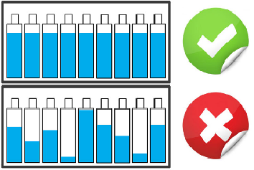
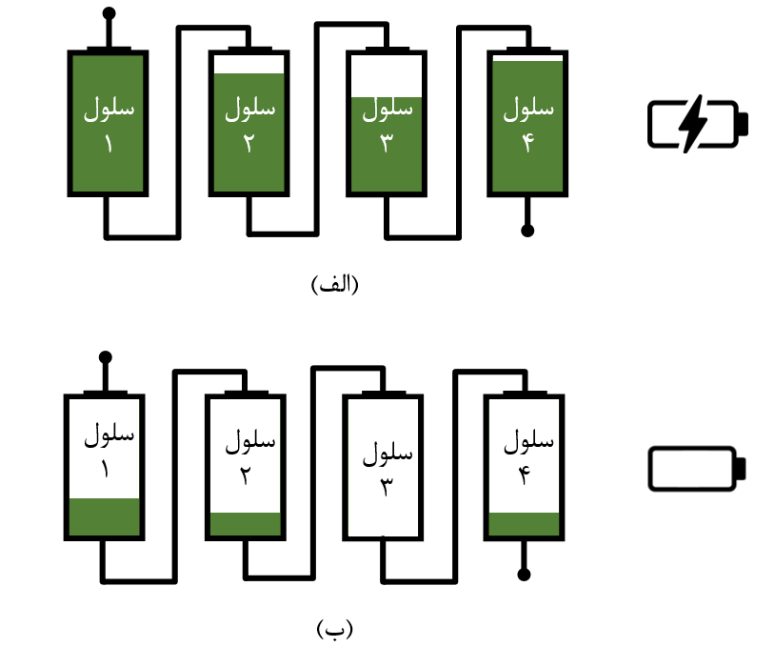
پیاده سازی و ارزیابی همسان ساز پیشنهادی
همسان سازی پیشنهادی
همسان سازی باتری
باتری ها
همسان سازی باتری
الزام سیستم مدیریت همسان سازی
4
شکل 3 اجبار به قطع فرآیندهای شارژ توسط سلول1 در (الف) و دشارژ توسط سلول3 در (ب)

Slide 5
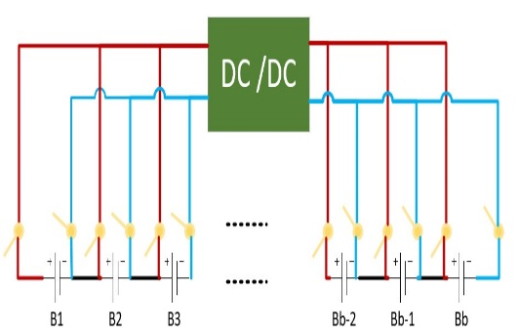




پیاده سازی و ارزیابی همسان ساز پیشنهادی
همسان سازی پیشنهادی
همسان سازی باتری
باتری ها
همسان سازی باتری
روشی بهینه و سریع برای همسان‌سازی فعال پک باتری مستهلک با استفاده از مبدل ولتاژ دوطرفه با دامنه ولتاژ کاری وسیع
و الگوریتم خوشه‌بندی DBSCAN
+
+
توپولوژی سلول به سلول مستقیم
الگوریتم DBSCAN بمنظور یافتن نزدیکترین و دورترین نقاط به یکدیگر
شبیه سازی و پیاده سازی عملی
5

Slide 6
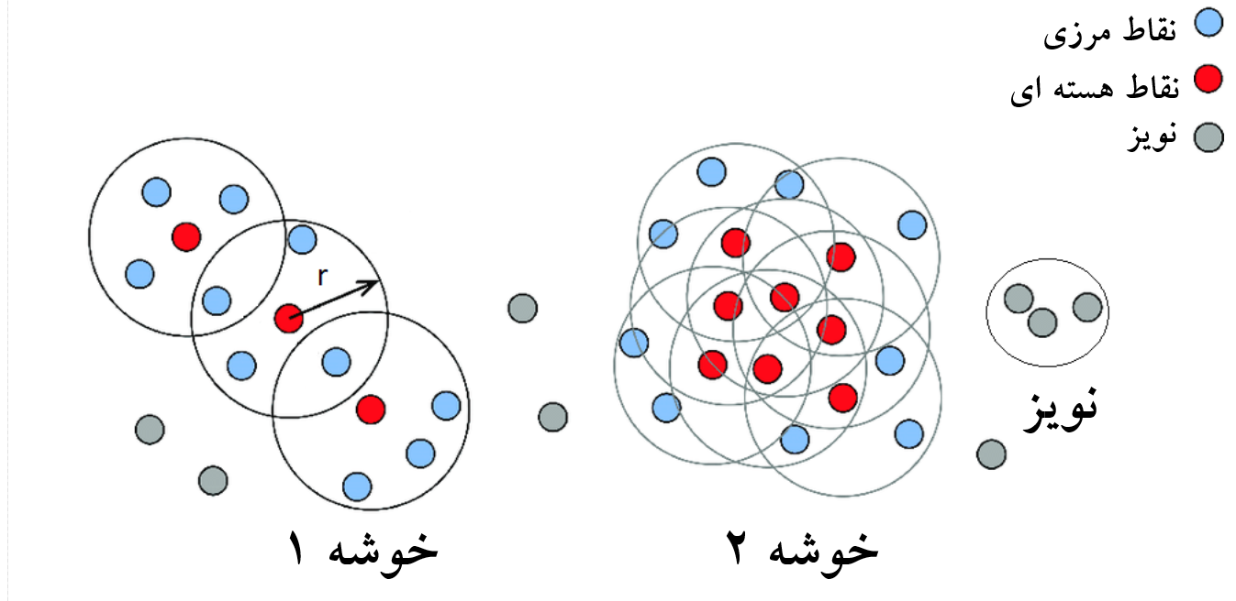
پیاده سازی و ارزیابی همسان ساز پیشنهادی
همسان سازی پیشنهادی
همسان سازی باتری
باتری ها
همسان سازی باتری
6
شکل 6 نحوه خوشه بندیDBSCAN به شعاع ɛ و حداقل نقاط 5.
Notes:
[1] Difrancesco, Paul-Mark & Bonneau, David & Hutchinson, D.. (2020). The Implications of M3C2 Projection Diameter on 3D Semi-Automated Rockfall Extraction from Sequential Terrestrial Laser Scanning Point Clouds. Remote Sensing. 12. 1885. 10.3390/rs12111885.

Slide 7

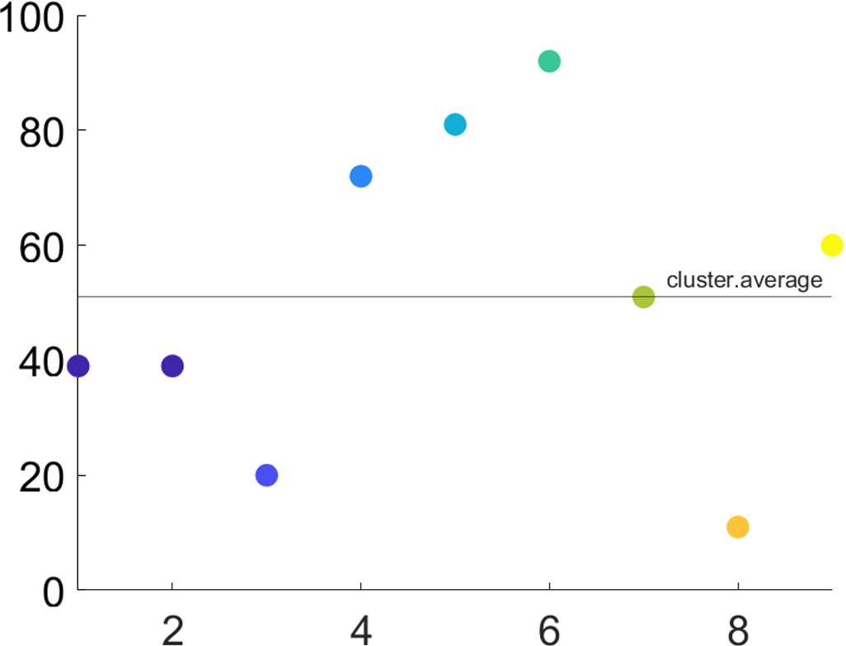


پیاده سازی و ارزیابی همسان ساز پیشنهادی
همسان سازی پیشنهادی
همسان سازی باتری
باتری ها
همسان سازی باتری
7
شکل 6 نمونه ای از خوشه بندی DBSCAN در مرحله 1 از فرآیند همسان سازی.

Slide 8
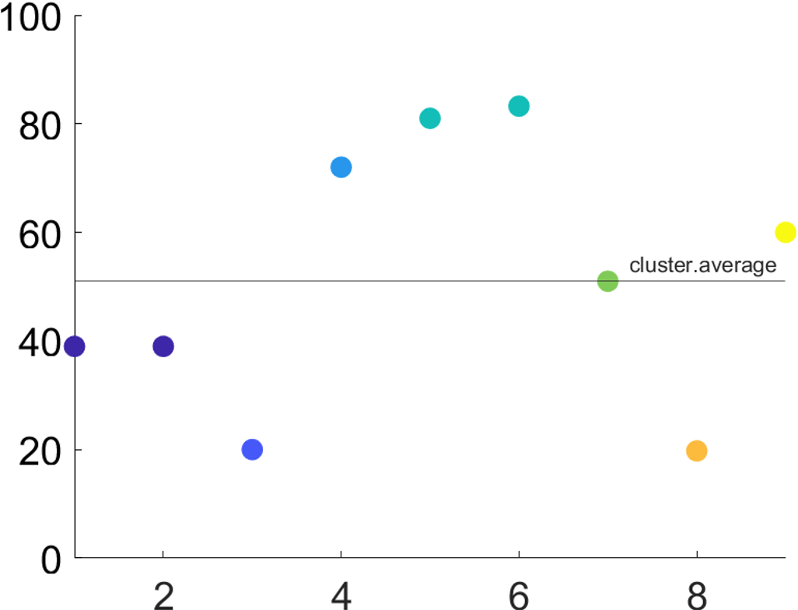




پیاده سازی و ارزیابی همسان ساز پیشنهادی
همسان سازی پیشنهادی
همسان سازی باتری
باتری ها
همسان سازی باتری
8
شکل 6 نمونه ای از خوشه بندی DBSCAN در مرحله 1 از فرآیند همسان سازی.

Slide 9
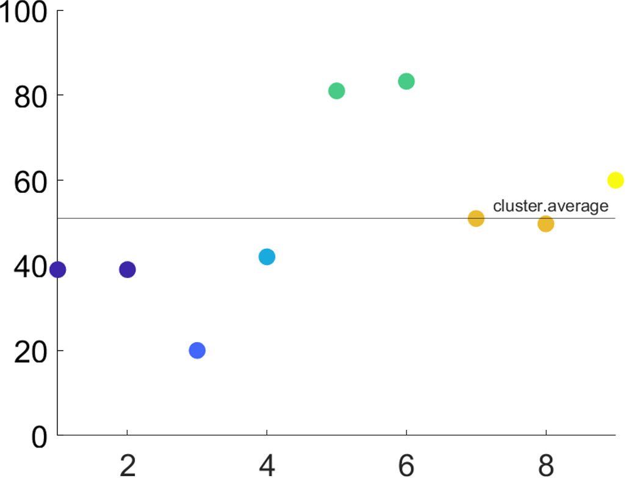


پیاده سازی و ارزیابی همسان ساز پیشنهادی
همسان سازی پیشنهادی
همسان سازی باتری
باتری ها
همسان سازی باتری
9
شکل 6 نمونه ای از خوشه بندی DBSCAN در مرحله 1 از فرآیند همسان سازی.

Slide 10
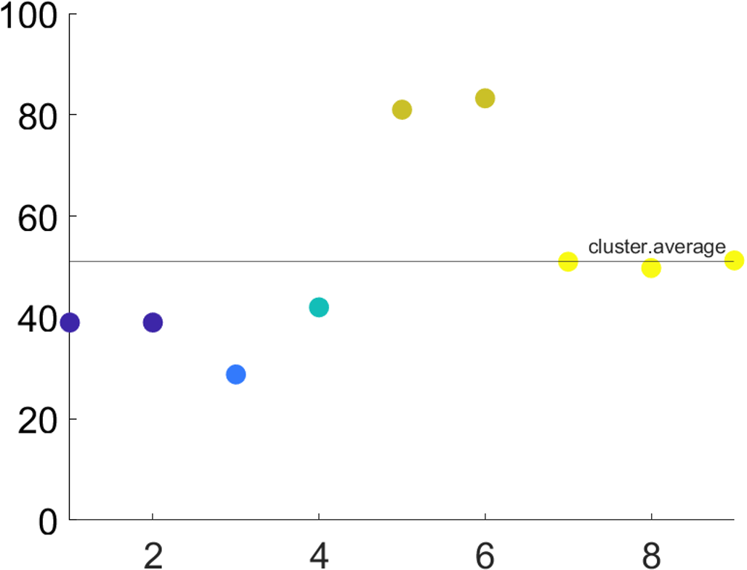

پیاده سازی و ارزیابی همسان ساز پیشنهادی
همسان سازی پیشنهادی
همسان سازی باتری
باتری ها
همسان سازی باتری
10
شکل 6 نمونه ای از خوشه بندی DBSCAN در مرحله 1 از فرآیند همسان سازی.

Slide 11
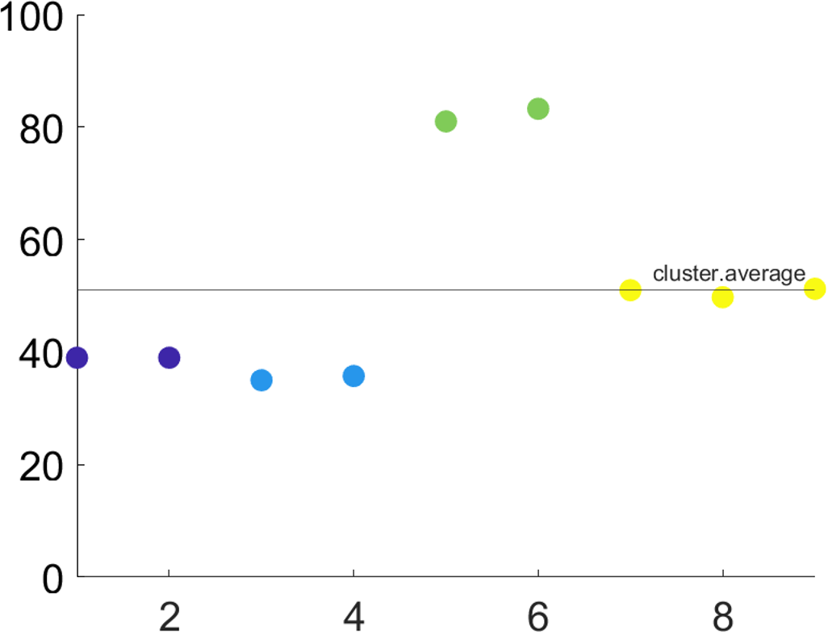

پیاده سازی و ارزیابی همسان ساز پیشنهادی
همسان سازی پیشنهادی
همسان سازی باتری
باتری ها
همسان سازی باتری
11
شکل 6 نمونه ای از خوشه بندی DBSCAN در مرحله 1 از فرآیند همسان سازی.

Slide 12
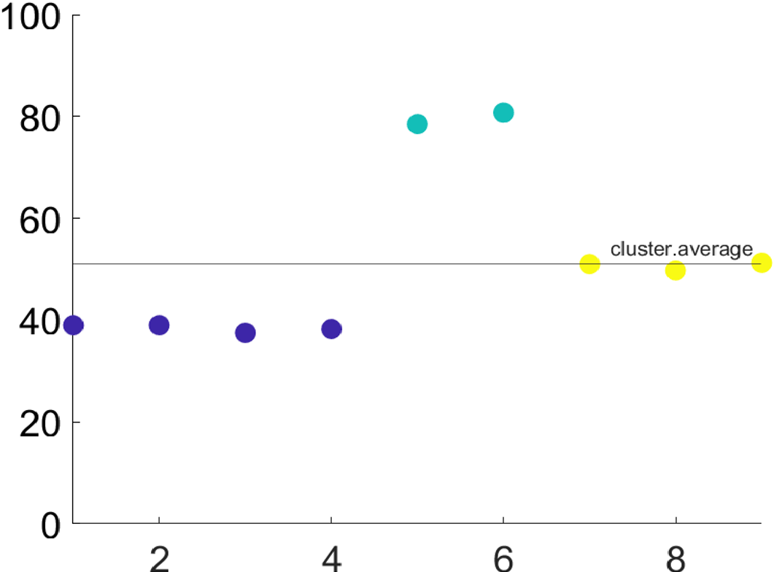



پیاده سازی و ارزیابی همسان ساز پیشنهادی
همسان سازی پیشنهادی
همسان سازی باتری
باتری ها
همسان سازی باتری
12
شکل 6 نمونه ای از خوشه بندی DBSCAN در مرحله 1 از فرآیند همسان سازی.

Slide 13
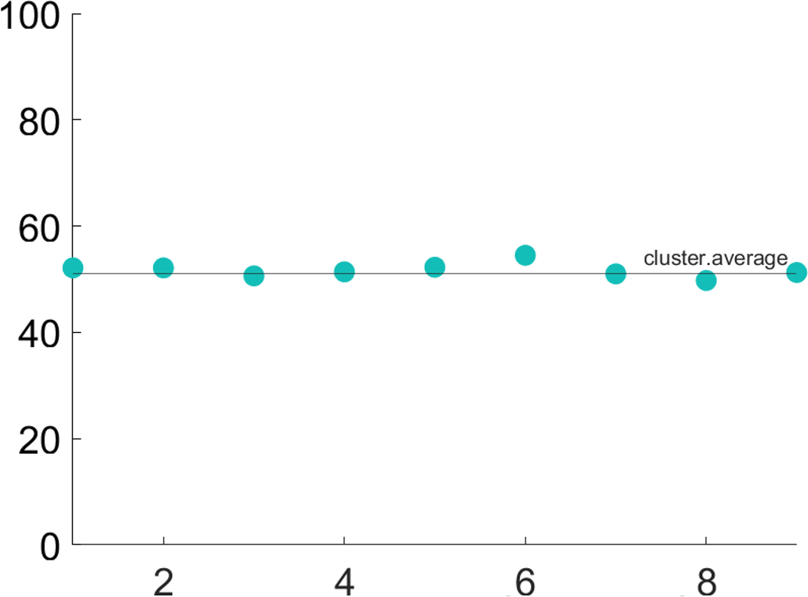
پیاده سازی و ارزیابی همسان ساز پیشنهادی
همسان سازی پیشنهادی
همسان سازی باتری
باتری ها
همسان سازی باتری
13
شکل 6 نمونه ای از خوشه بندی DBSCAN در مرحله 1 از فرآیند همسان سازی.

Slide 14
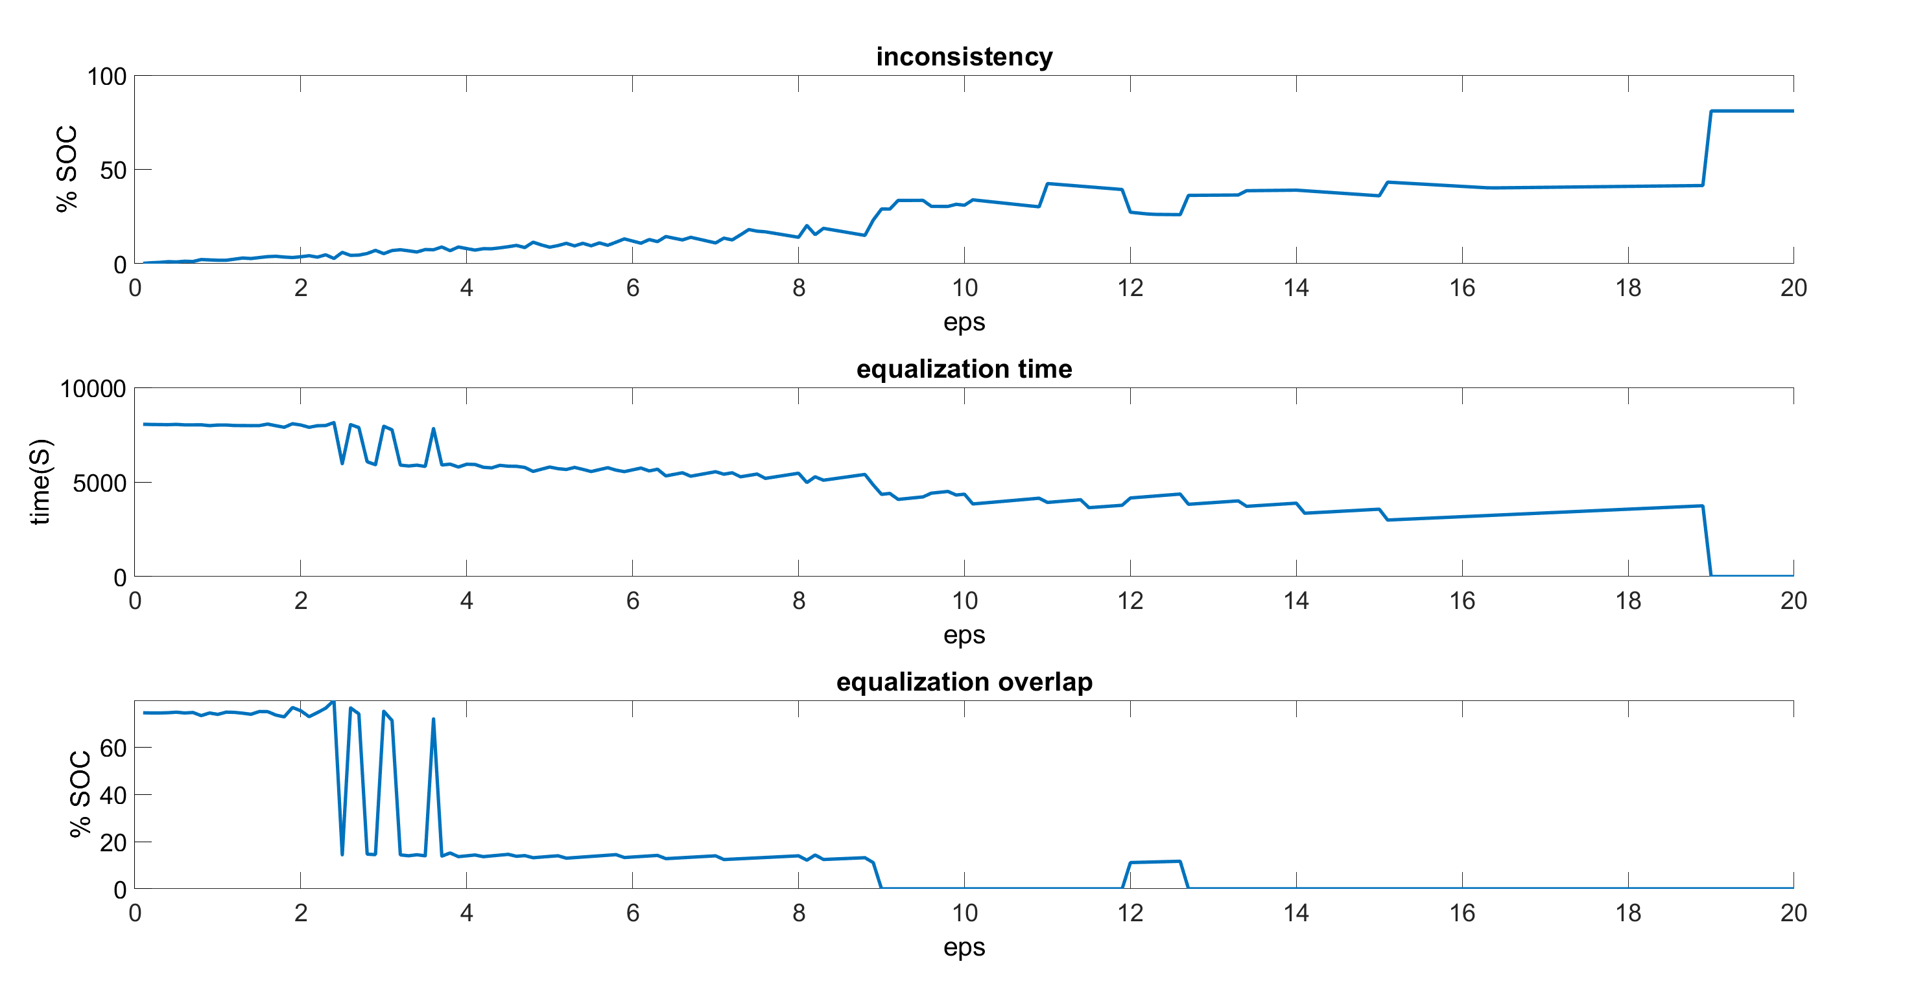
پیاده سازی و ارزیابی همسان ساز پیشنهادی
همسان سازی پیشنهادی
همسان سازی باتری
باتری ها
همسان سازی پیشنهادی
نتایج همسان سازی با DBSCAN
(الف)
(الف)
(ب)
(ج)
(ب)
(ج)
14
شکل 8 مقایسه تأثیر اپسیلون در نتایج خوشه بندی و همسان سازی.
Notes:
[1] Difrancesco, Paul-Mark & Bonneau, David & Hutchinson, D.. (2020). The Implications of M3C2 Projection Diameter on 3D Semi-Automated Rockfall Extraction from Sequential Terrestrial Laser Scanning Point Clouds. Remote Sensing. 12. 1885. 10.3390/rs12111885.

Slide 15
پیاده سازی و ارزیابی همسان ساز پیشنهادی
همسان سازی پیشنهادی
همسان سازی باتری
باتری ها
همسان سازی پیشنهادی
15
شکل 9 نقش اپسیلون در نتایج همسان سازی.

Slide 16
پیاده سازی و ارزیابی همسان ساز پیشنهادی
همسان سازی پیشنهادی
همسان سازی باتری
باتری ها
همسان سازی پیشنهادی
16
شکل 10 فلوچارت همسان ساز پیشنهادی.

Slide 17
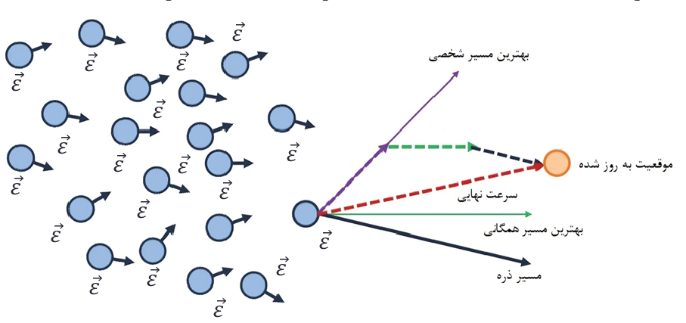
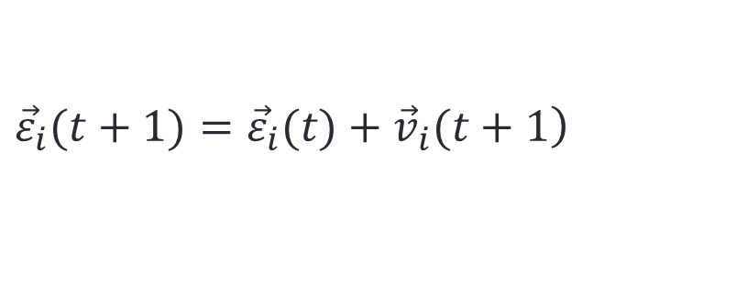
پیاده سازی و ارزیابی همسان ساز پیشنهادی
همسان سازی پیشنهادی
همسان سازی باتری
باتری ها
بهنیه سازی بر اساس ازدحام ذرات (PSO)
پیاده سازی و ارزیابی همسان ساز پیشنهادی
شکل 11 نحوه حرکت ذره ها (اپسیلون ها) برای یافتن کمترین هزینه.
$$\left.{\vec{ε}}_{i}(t+1)={\vec{ε}}_{i}(t)+{\vec{v}}_{i}(t+1\right)$$
17
$${\vec{v}}_{i}(t+1)=w⋅{\vec{v}}_{i}(t)+c_{1}⋅r_{1}⋅\left(\left.{\vec{p}}_{i}−{\vec{ε}}_{i}(t\right)\right)+c_{2}⋅r_{2}⋅\left(\left.\vec{g}−{\vec{ε}}_{i}(t\right)\right)$$
Notes:
[1] Difrancesco, Paul-Mark & Bonneau, David & Hutchinson, D.. (2020). The Implications of M3C2 Projection Diameter on 3D Semi-Automated Rockfall Extraction from Sequential Terrestrial Laser Scanning Point Clouds. Remote Sensing. 12. 1885. 10.3390/rs12111885.

Slide 18
پیاده سازی و ارزیابی همسان ساز پیشنهادی
همسان سازی پیشنهادی
همسان سازی باتری
باتری ها
ارزیابی الگوریتم پیشنهادی
پیاده سازی و ارزیابی همسان ساز پیشنهادی
اثر وزن یکپارچگی
اثر وزن زمان همسان‌سازی و یکپارچگی
اثر وزن یکپارچگی و میزان روی‌هم‌رفت
اثر هر سه وزن به صورت برابر

Slide 19
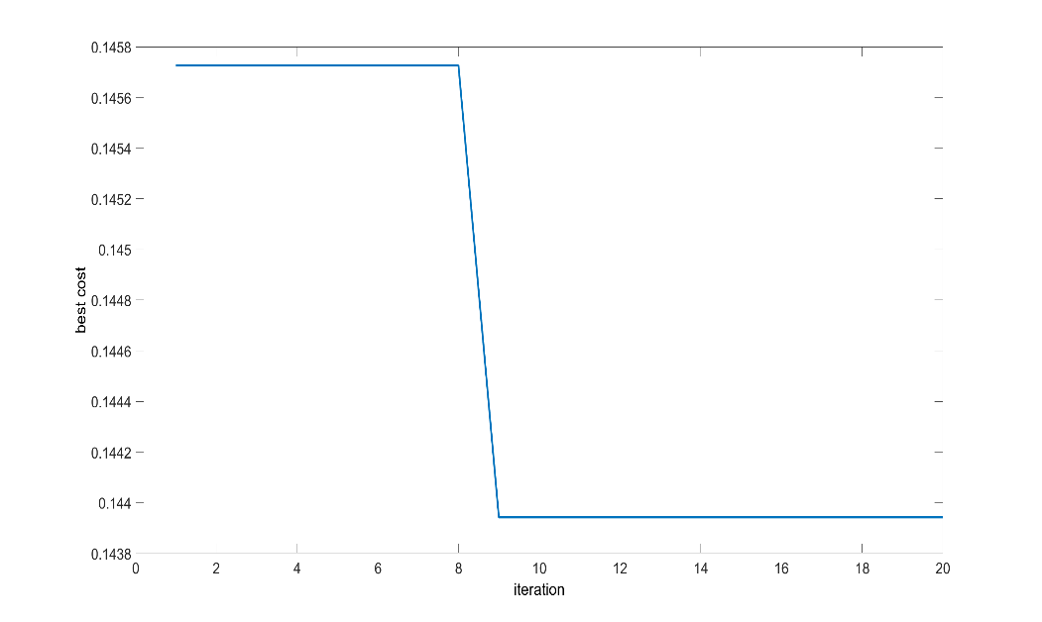
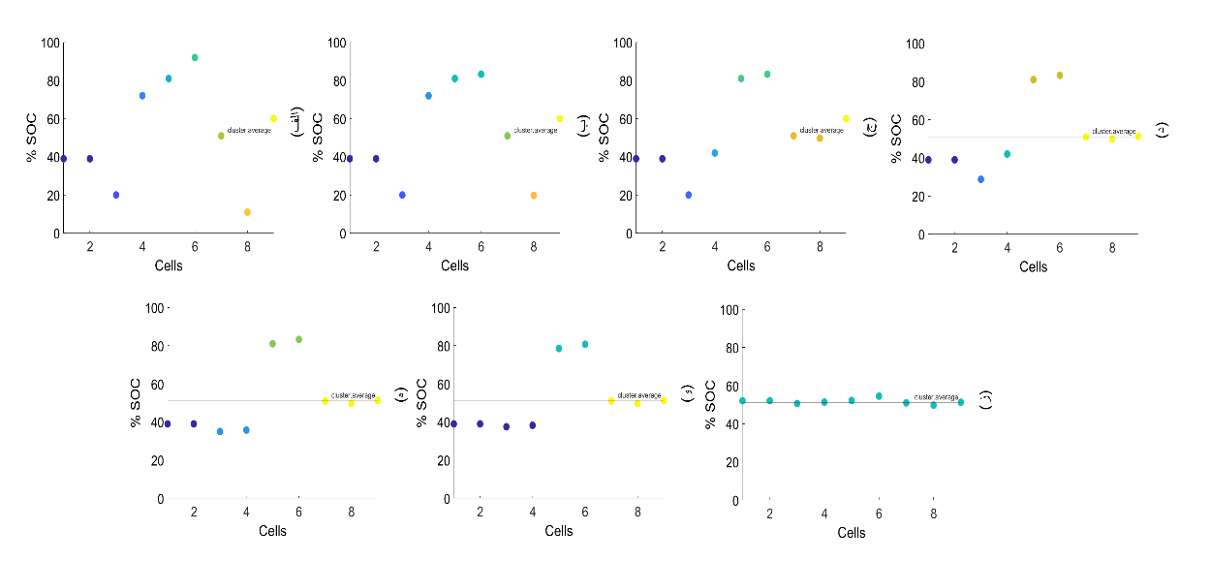
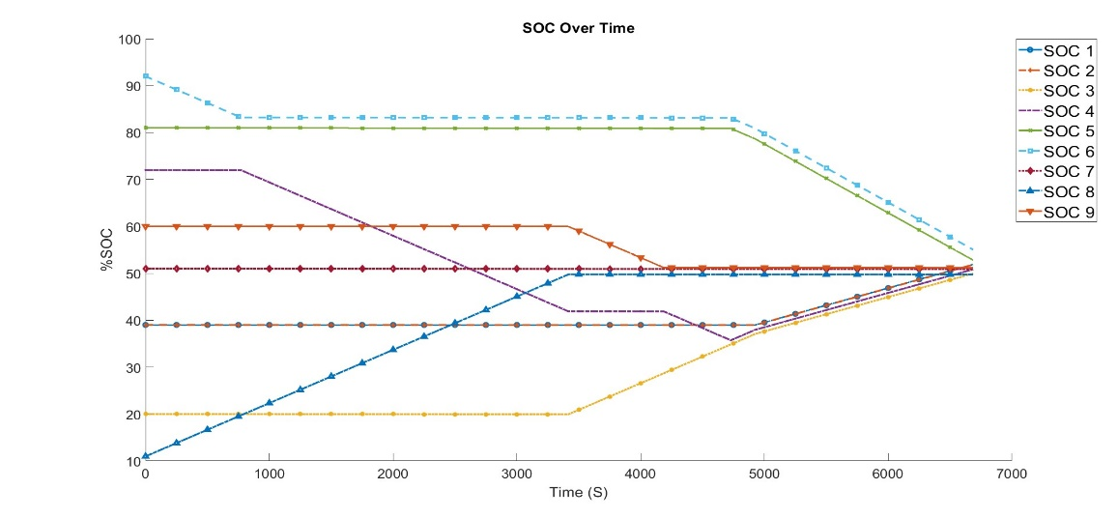
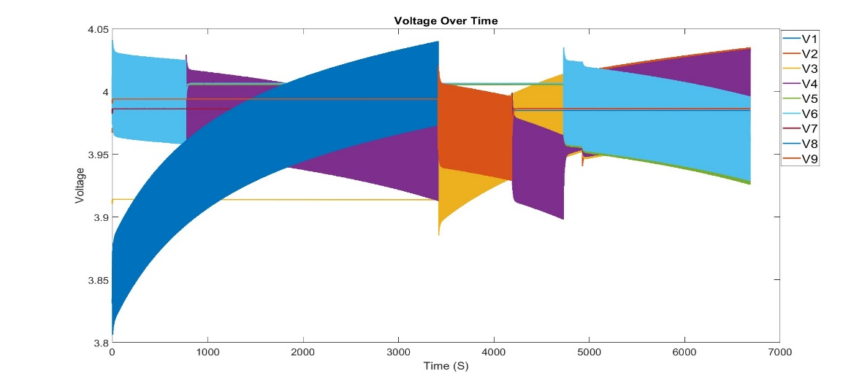
پیاده سازی و ارزیابی همسان ساز پیشنهادی
همسان سازی پیشنهادی
همسان سازی باتری
باتری ها
(ب)
(الف)
(د)
(ج)
19
شکل 12 خروجی الگوریتم همسان‌سازی پیشنهادی ازای ضرایب 0/1=$γ$، 0/8=$β$ و 0/1=$α$.

Slide 20
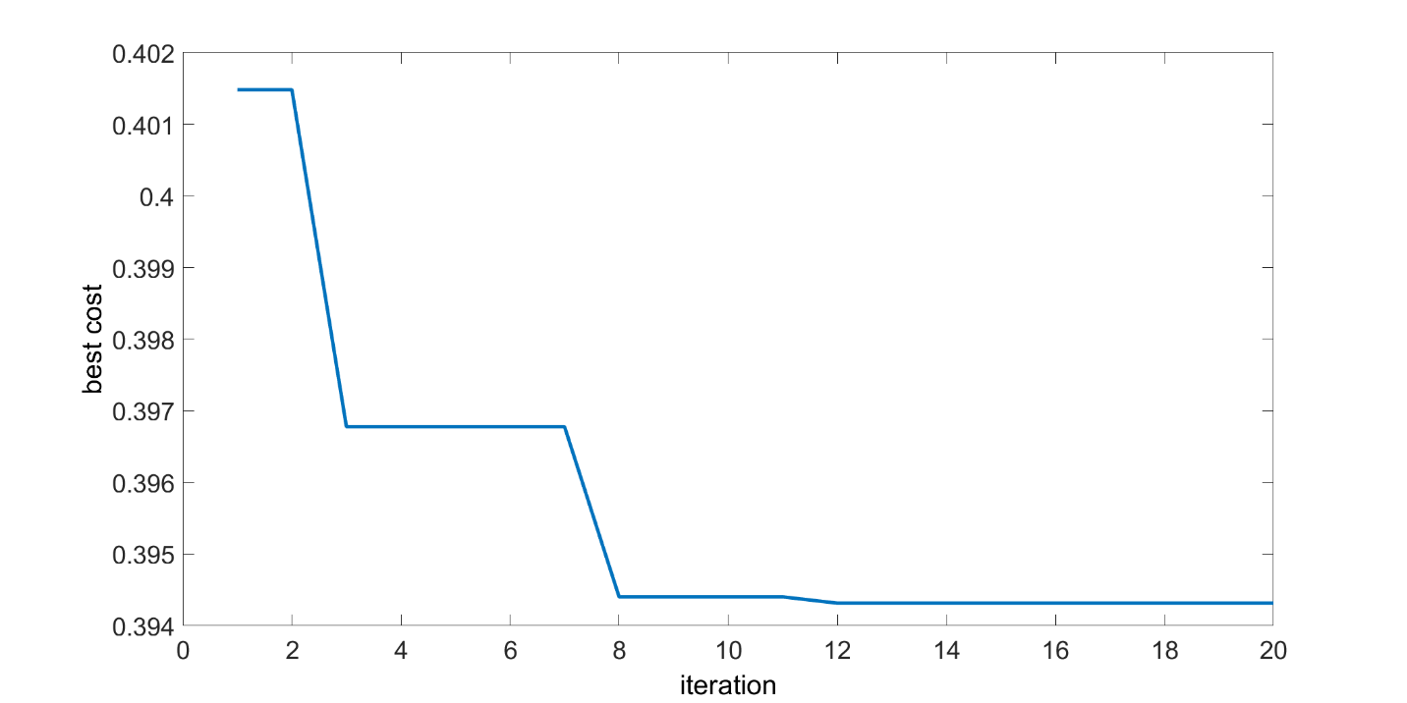
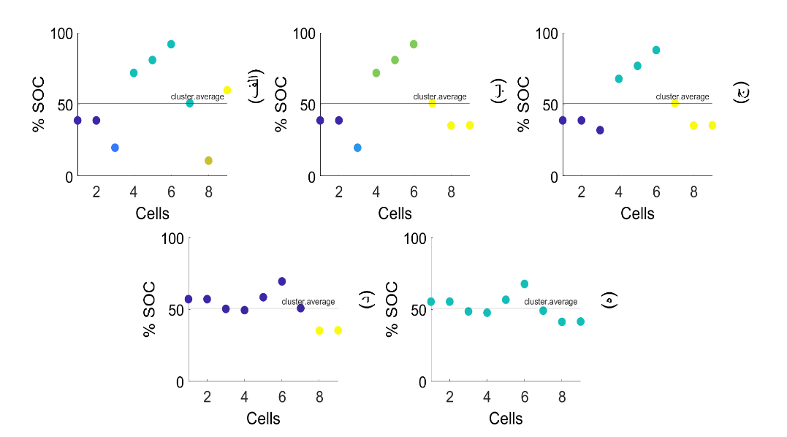
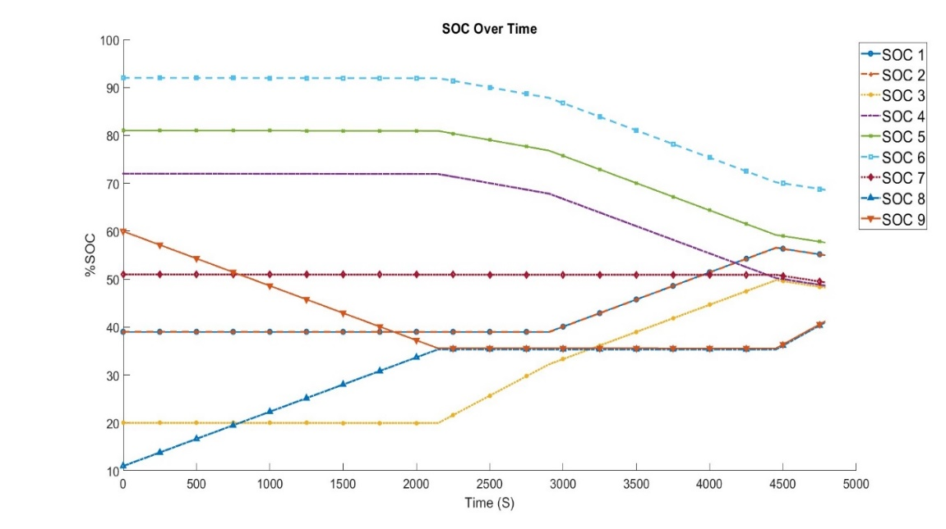
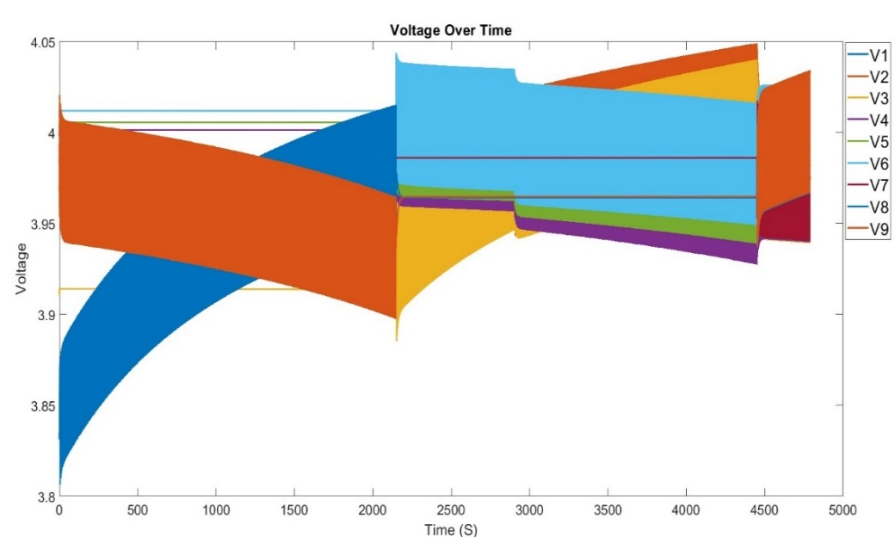
پیاده سازی و ارزیابی همسان ساز پیشنهادی
همسان سازی پیشنهادی
همسان سازی باتری
باتری ها
(ب)
(الف)
(د)
(ج)
20
شکل 13 خروجی الگوریتم همسان‌سازی پیشنهادی ازای ضرایب0/0=$γ$، 0/5=$β$ و 0/5=$α$.

Slide 21
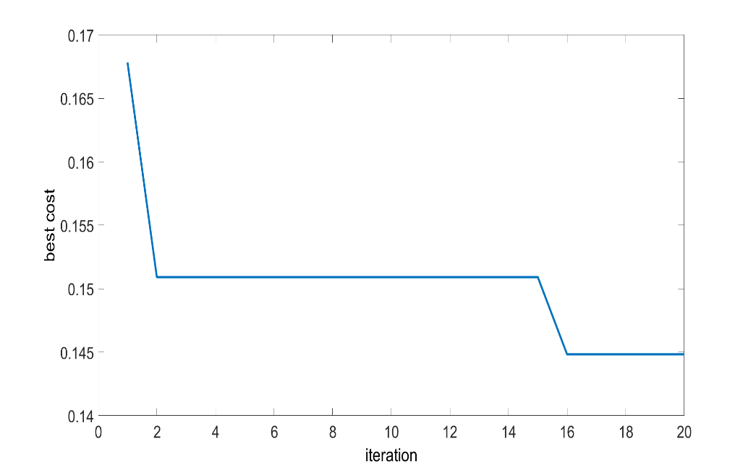
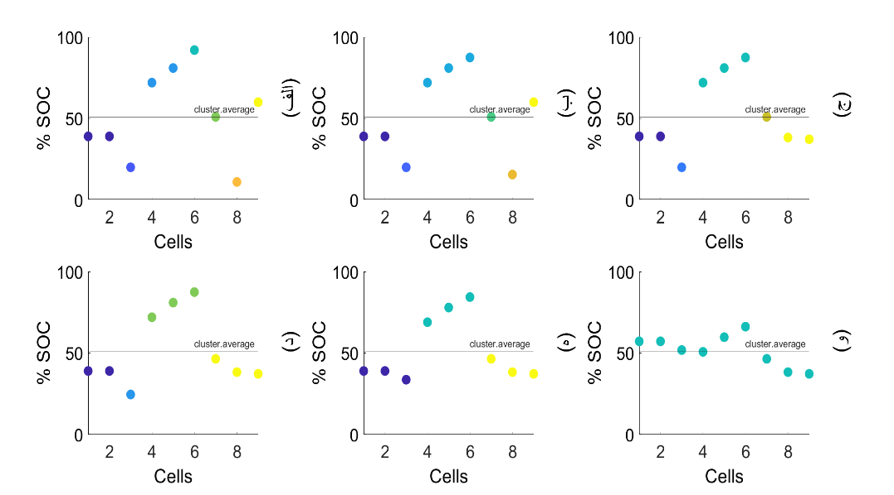
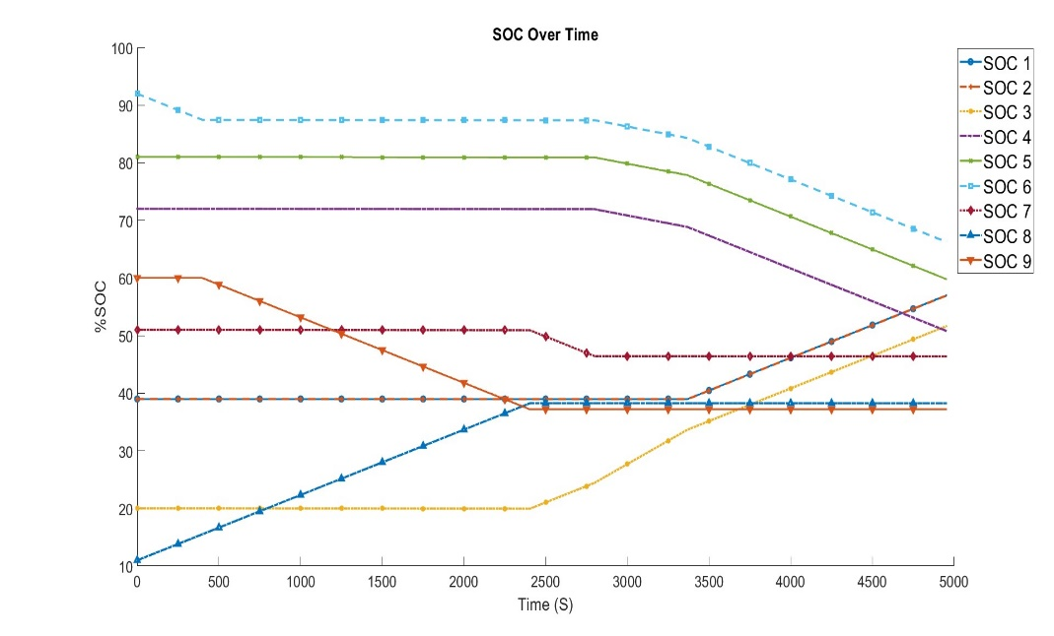
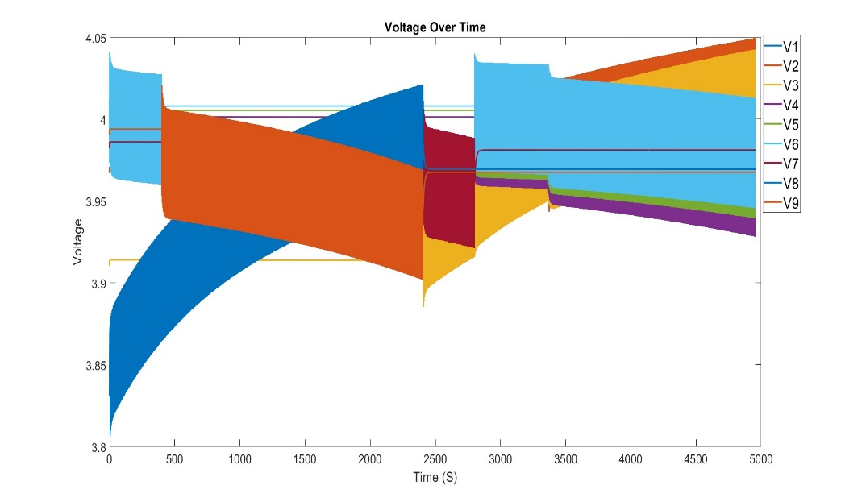
پیاده سازی و ارزیابی همسان ساز پیشنهادی
همسان سازی پیشنهادی
همسان سازی باتری
باتری ها
(ب)
(الف)
21
(د)
(ج)
شکل 15 خروجی الگوریتم همسان‌سازی پیشنهادی ازای ضرایب 0/5=$γ$، 0/5=$β$ و 0/0=$α$.

Slide 22
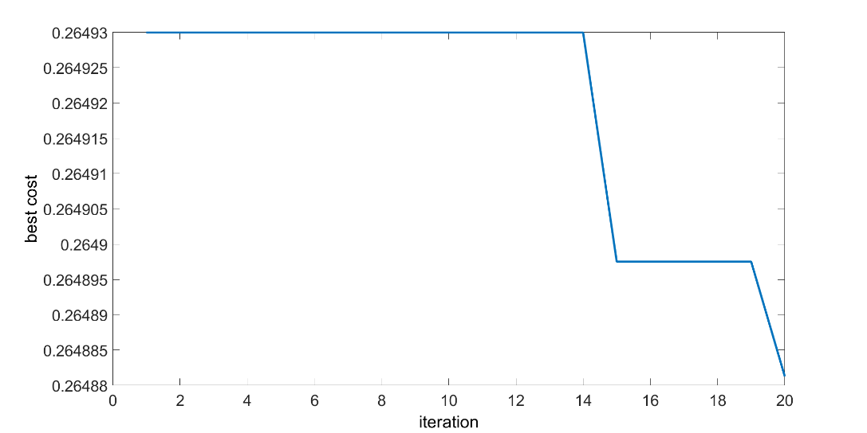
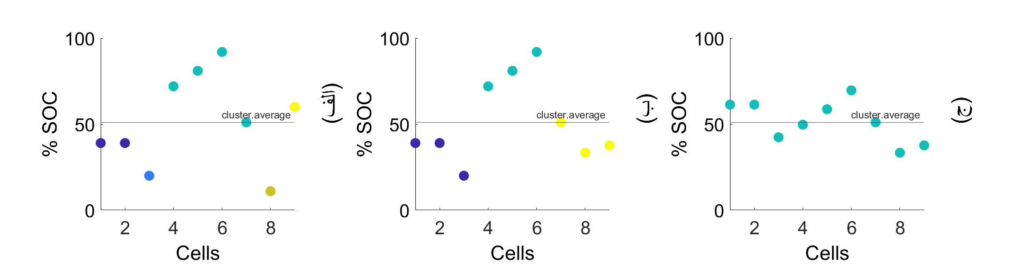
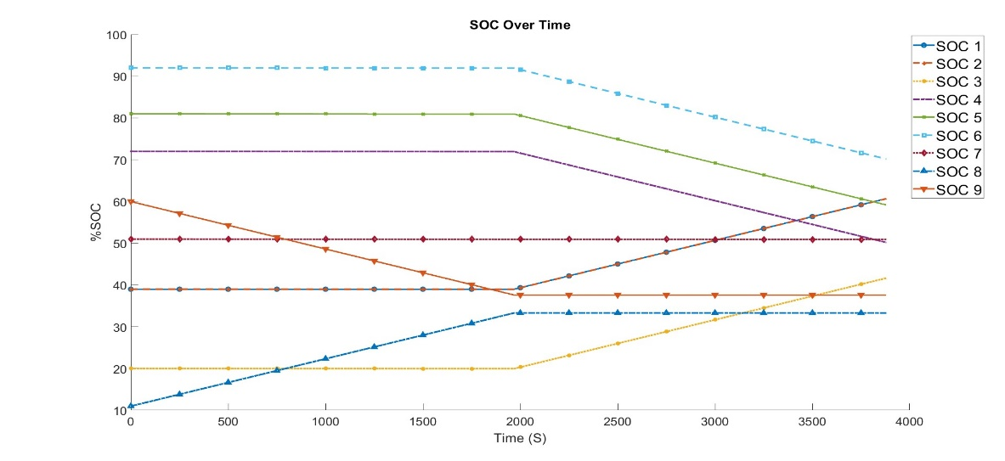
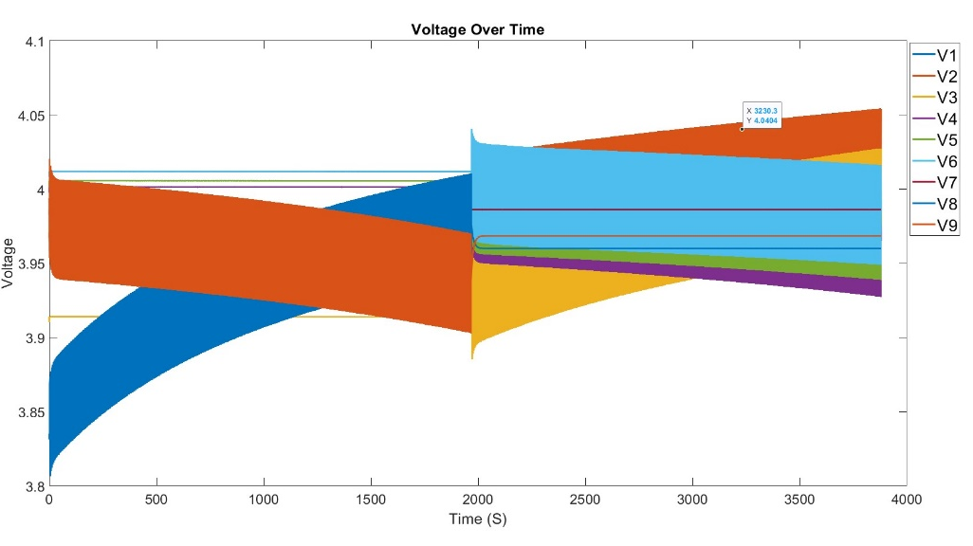
پیاده سازی و ارزیابی همسان ساز پیشنهادی
همسان سازی پیشنهادی
همسان سازی باتری
باتری ها
(ب)
(الف)
(د)
(ج)
22
شکل 16 خروجی الگوریتم همسان‌سازی پیشنهادی ازای ضرایب 0/33=$γ$، 0/33=$β$ و 0/33=$α$.

Slide 23

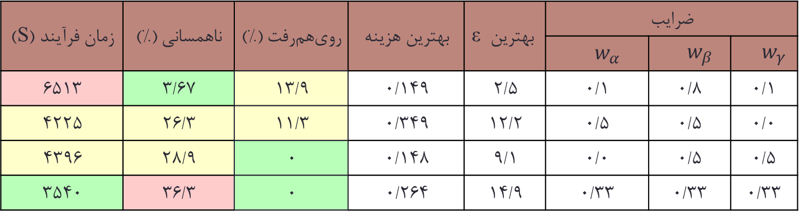
پیاده سازی و ارزیابی همسان ساز پیشنهادی
همسان سازی پیشنهادی
همسان سازی باتری
باتری ها
پیاده سازی و ارزیابی همسان ساز پیشنهادی
جدول 1 خروجی نهایی به دست آمده توسط الگوریتم پیشنهادی به ازای ضرایب مختلف
ضرایب |  |  | بهترین ε | بهترین هزینه | روی‌هم‌رفت (%) | ناهمسانی (%) | زمان فرآیند (S)
$$w_{γ}$$ | $$w_{β}$$ | $$w_{α}$$
0/1 | 0/8 | 0/1 | 2/5 | 0/149 | 13/9 | 3/67 | 6513
0/0 | 0/5 | 0/5 | 12/2 | 0/349 | 11/3 | 26/3 | 4225
0/5 | 0/5 | 0/0 | 9/1 | 0/148 | 0 | 28/9 | 4396
0/33 | 0/33 | 0/33 | 14/9 | 0/264 | 0 | 36/3 | 3540
$w_{α}$= زمان
$w_{β}$ = یکپارچگی
$w_{γ}\text{=}\text{ روی هم رفت }$
23
Notes:
[1] Difrancesco, Paul-Mark & Bonneau, David & Hutchinson, D.. (2020). The Implications of M3C2 Projection Diameter on 3D Semi-Automated Rockfall Extraction from Sequential Terrestrial Laser Scanning Point Clouds. Remote Sensing. 12. 1885. 10.3390/rs12111885.

Slide 24
پیاده سازی و ارزیابی همسان ساز پیشنهادی
همسان سازی پیشنهادی
همسان سازی باتری
باتری ها
جدول ‏2 مقایسه طرح پیشنهادی با پژوهش های اخیر.
معیار مقایسه | روش پیشنهادی (PSO-DBSCAN) | روش [3] (GA) | روش [1] (DBSCAN) | روش [2] (FLC)
زمان همسان‌سازی | قابل تنظیم | قابل تنظیم | زیاد | متوسط
تعداد سلول‌‌ها | 9 | 12 | 6 | 9
سادگی الگوریتم | متوسط | کم | زیاد | زیاد
پیاده سازی سخت‌افزاری | توسط MCU | توسط PC | توسط MCU | خیر
توپولوژی | سلول به سلول (تکی و گروهی) | سلول به سلول | سلول به سلول (تکی و گروهی) | سلول به سلول و ماژول به ماژول
متغیر همسان‌سازی | SOC | SOC | ولتاژ | SOC
اهداف همسان‌سازی | زمان اتمام یکپارچگی روی‌هم‌رفت | زمان اتمام یکپارچگی | یکپارچگی | زمان اتمام یکپارچگی
زمان اجرای الگوریتم | متوسط | زیاد | کم | کم
[1] W. Lujun et al., "Efficient and fast active equalization method for retired battery pack using wide voltage range bidirectional converter and DBSCAN clustering algorithm," IEEE Transactions on Power Electronics, vol. 37, no. 11, pp. 13824-13833, 2022.
[2] L. Liao and H. Chen, "Research on two-stage equalization strategy based on fuzzy logic control for lithium-ion battery packs," Journal of Energy Storage, vol. 50, p. 104321, 2022.
[3] S. Jinlei, L. Wei, T. Chuanyu, W. Tianru, J. Tao, and T. Yong, "A novel active equalization method for series-connected battery packs based on clustering analysis with genetic algorithm," IEEE Transactions on Power Electronics, vol. 36, no. 7, pp. 7853-7865, 2021.
24

Slide 25
سپاس از همراهی شما
25

Slide 26
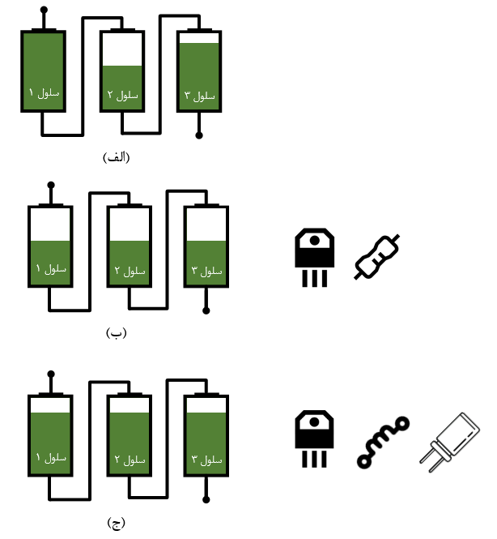
پیاده سازی و ارزیابی همسان ساز پیشنهادی
همسان سازی پیشنهادی
همسان سازی باتری
باتری ها
همسان سازی باتری
دسته بندی سیستم مدیریت همسان سازی
اتلافی (منفعل)
غیر اتلافی (فعال)
26
شکل 4 پیش از همسان سازی (الف) همسان سازی اتلافی (ب) همسان سازی غیر اتلافی (ج)

Slide 27
پیاده سازی و ارزیابی همسان ساز پیشنهادی
همسان سازی پیشنهادی
همسان سازی باتری
باتری ها
جدول ‏3 جدول مقایسه‌ی خروجی در همسان‌ساز پیشنهادی (PSO-DBSCAN و [1] DBSCAN)
پژوهش | زمان اتمام همسان‌سازی (S) | ناهمسانی نهایی (%) | روی‌هم رفت (%)
روش پیشنهادی (PSO-DBSCAN) | 3800 | 1/7 | 9/2
DBSCAN [1] | 4200 | نامشخص | نامشخص
جدول ‏4 جدول مقایسه‌ی خروجی در همسان‌ساز پیشنهادیPSO-DBSCAN) و FLC[2](
پژوهش | زمان اتمام همسان‌سازی (S) | ناهمسانی نهایی (%) | روی‌هم رفت (%)
روش پیشنهادی (PSO-DBSCAN) | 1099 | 0/2 | 2/2
FLC [2] | 2932 | 1/78 | 10
جدول ‏5 جدول مقایسه‌ی خروجی در همسان‌ساز پیشنهادیPSO-DBSCAN) و GA[3](
پژوهش | زمان اتمام همسان‌سازی (S) | ناهمسانی نهایی (%) | روی‌هم رفت (%)
روش پیشنهادی (PSO-DBSCAN) | 601 | 14 | 0
GA [3] | 1325 | 5 | نامشخص
[1] W. Lujun et al., "Efficient and fast active equalization method for retired battery pack using wide voltage range bidirectional converter and DBSCAN clustering algorithm," IEEE Transactions on Power Electronics, vol. 37, no. 11, pp. 13824-13833, 2022.
[2] L. Liao and H. Chen, "Research on two-stage equalization strategy based on fuzzy logic control for lithium-ion battery packs," Journal of Energy Storage, vol. 50, p. 104321, 2022.
[3] S. Jinlei, L. Wei, T. Chuanyu, W. Tianru, J. Tao, and T. Yong, "A novel active equalization method for series-connected battery packs based on clustering analysis with genetic algorithm," IEEE Transactions on Power Electronics, vol. 36, no. 7, pp. 7853-7865, 2021.
27

Slide 28
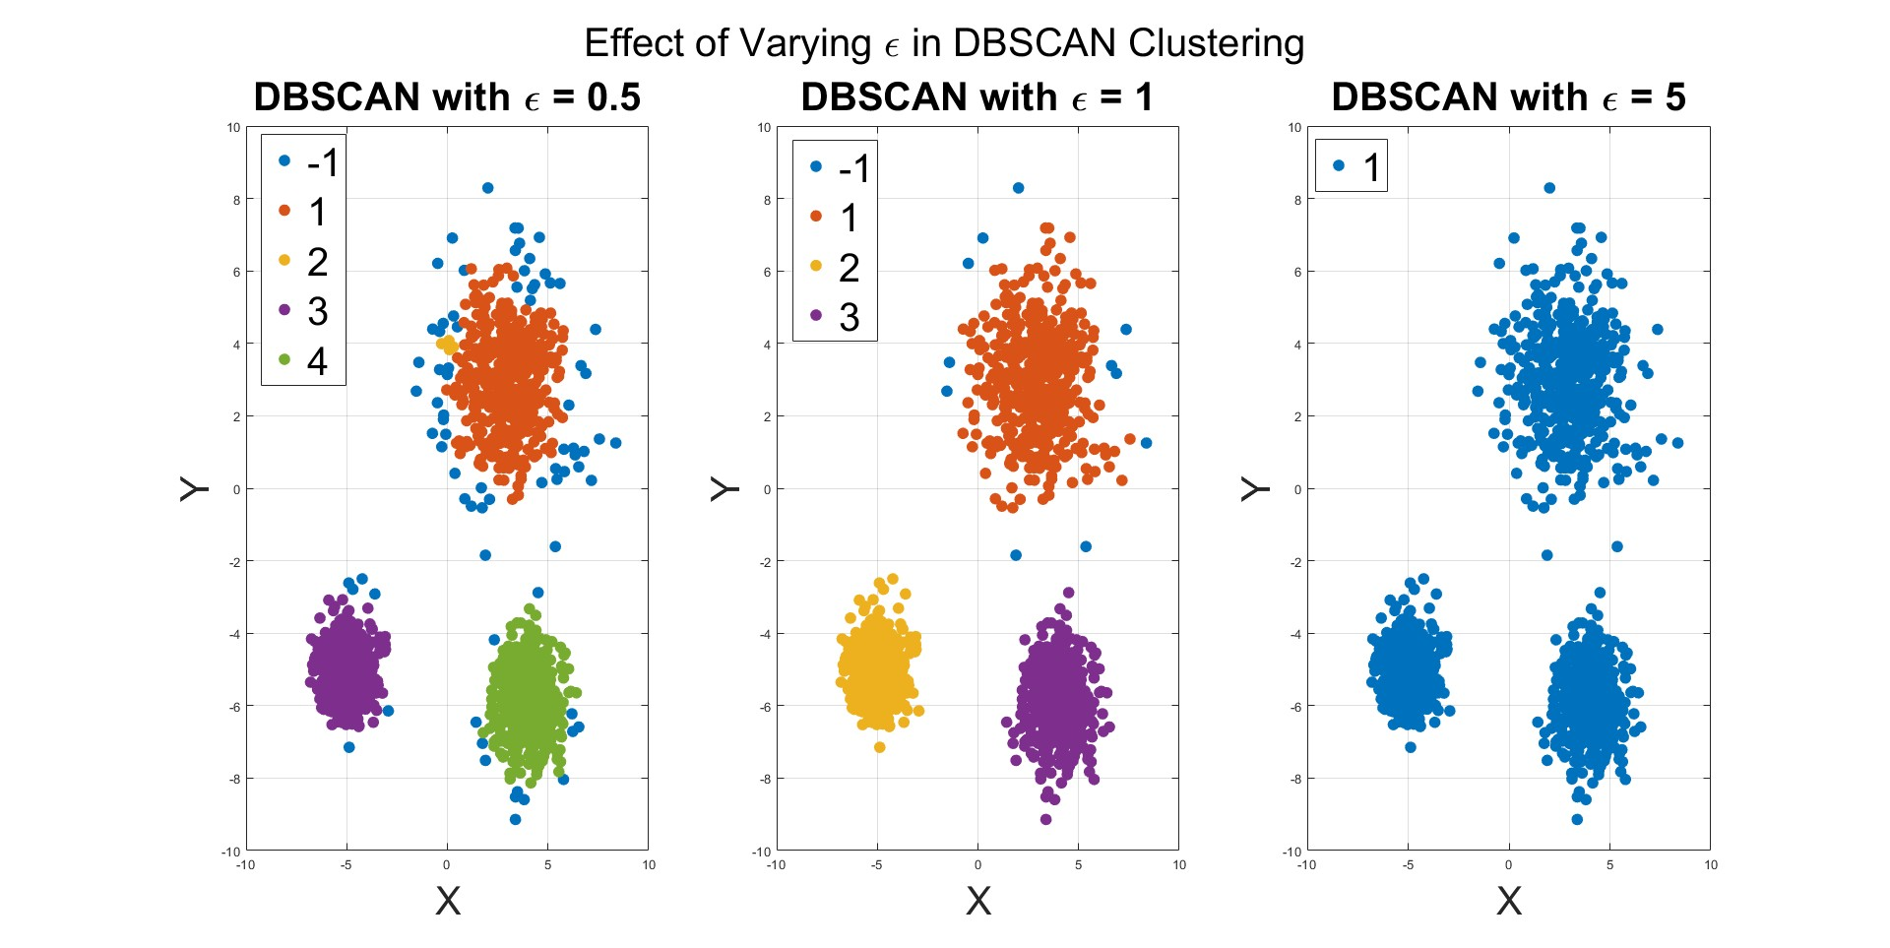
پیاده سازی و ارزیابی همسان ساز پیشنهادی
همسان سازی پیشنهادی
همسان سازی باتری
باتری ها
همسان سازی پیشنهادی
(ج)
(ب)
(الف)
28
شکل 7 مقایسه ضریب اپسیلون در خوشه بندی DBSCAN با در نظر گرفتن 5 = mp.
Notes:
[1] Difrancesco, Paul-Mark & Bonneau, David & Hutchinson, D.. (2020). The Implications of M3C2 Projection Diameter on 3D Semi-Automated Rockfall Extraction from Sequential Terrestrial Laser Scanning Point Clouds. Remote Sensing. 12. 1885. 10.3390/rs12111885.

Slide 29

پیاده سازی و ارزیابی همسان ساز پیشنهادی
همسان سازی پیشنهادی
همسان سازی باتری
باتری ها
تابع هزینه
پیاده سازی و ارزیابی همسان ساز پیشنهادی
α = total balancing time (1)
β = maximum inconsistency (2)
$γ=sum of overlap values$ (3)
$cost(ε)=w_{α}⋅α_{norm}+w_{β}⋅β_{norm}+w_{γ}⋅γ_{norm}$ (4)
29

Slide 30
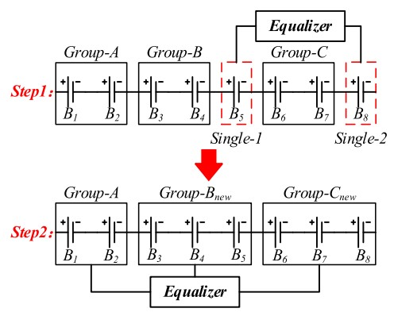
پیاده سازی و ارزیابی همسان ساز پیشنهادی
همسان سازی پیشنهادی
همسان سازی باتری
باتری ها
همسان سازی باتری
روشی بهینه و سریع برای همسان‌سازی فعال پک باتری مستهلک با استفاده از مبدل ولتاژ دوطرفه با دامنه ولتاژ کاری وسیع و الگوریتم خوشه‌بندی DBSCAN
شکل 5 دیاگرام الگوریتم همسان‌سازی پیشنهادی [1].
30
[1] W. Lujun et al., "Efficient and fast active equalization method for retired battery pack using wide voltage range bidirectional converter and DBSCAN clustering algorithm," IEEE Transactions on Power Electronics, vol. 37, no. 11, pp. 13824-13833, 2022.

Slide 31
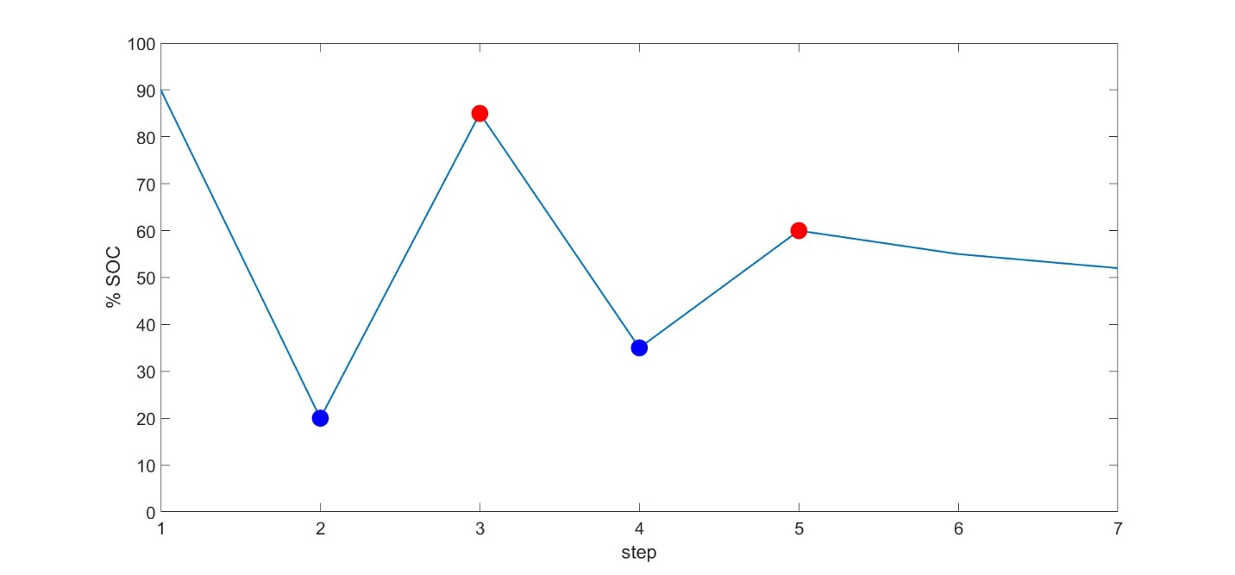
پیاده سازی و ارزیابی همسان ساز پیشنهادی
همسان سازی پیشنهادی
همسان سازی باتری
باتری ها
باتری ها
پدیده ی روی هم رفت
31
شکل 2 پدیده ی روی هم رفت در حین فرآیند همسان سازی فعال.

Slide 32
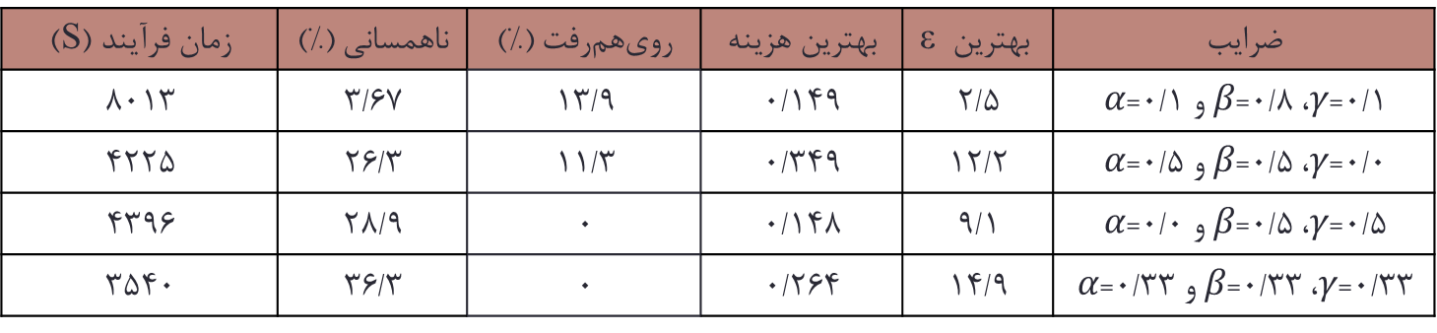
پیاده سازی و ارزیابی همسان ساز پیشنهادی
همسان سازی پیشنهادی
همسان سازی باتری
باتری ها
پیاده سازی و ارزیابی همسان ساز پیشنهادی
خروجی نهایی به دست آمده توسط الگوریتم پیشنهادی به ازای ضرایب مختلف
ضرایب | بهترین ε | بهترین هزینه | روی‌هم‌رفت (%) | ناهمسانی (%) | زمان فرآیند (S)
0/1=$γ$، 0/8=$β$ و 0/1=$α$ | 2/5 | 0/149 | 13/9 | 3/67 | 8013
0/0=$γ$، 0/5=$β$ و 0/5=$α$ | 12/2 | 0/349 | 11/3 | 26/3 | 4225
0/5=$γ$، 0/5=$β$ و 0/0=$α$ | 9/1 | 0/148 | 0 | 28/9 | 4396
0/33=$γ$، 0/33=$β$ و 0/33=$α$ | 14/9 | 0/264 | 0 | 36/3 | 3540
32
Notes:
[1] Difrancesco, Paul-Mark & Bonneau, David & Hutchinson, D.. (2020). The Implications of M3C2 Projection Diameter on 3D Semi-Automated Rockfall Extraction from Sequential Terrestrial Laser Scanning Point Clouds. Remote Sensing. 12. 1885. 10.3390/rs12111885.

Slide 33
پیاده سازی و ارزیابی همسان ساز پیشنهادی
همسان سازی پیشنهادی
همسان سازی باتری
باتری ها
پیاده سازی و ارزیابی همسان ساز پیشنهادی
PSO-DBSCAN
GA
FLC
[67] (DBSCAN)

Slide 34
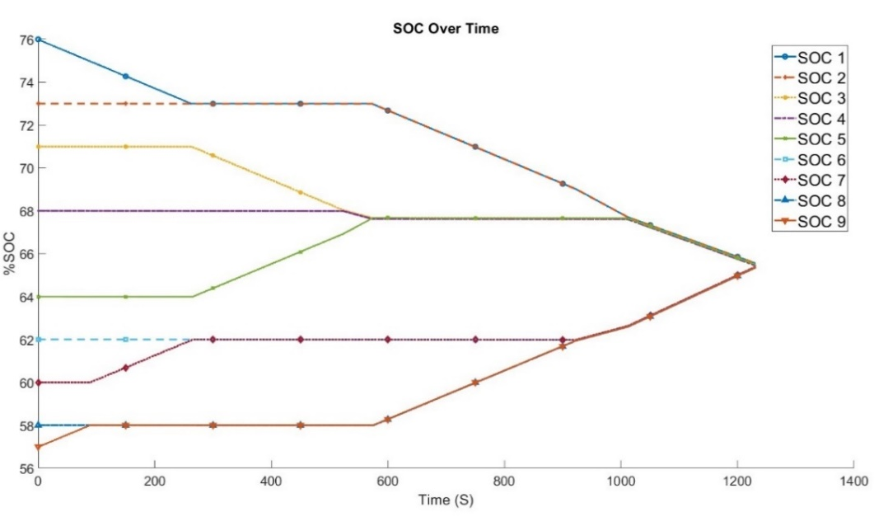
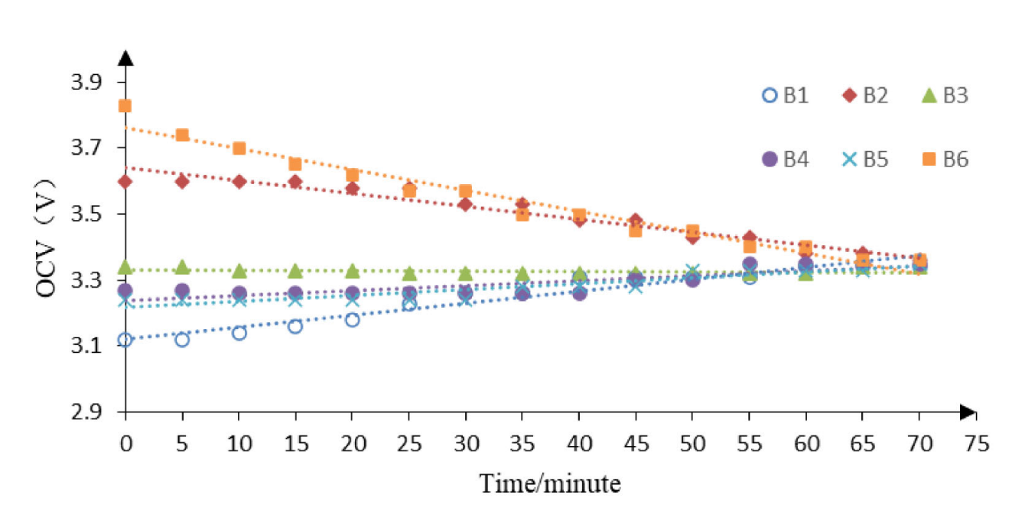
پیاده سازی و ارزیابی همسان ساز پیشنهادی
همسان سازی پیشنهادی
همسان سازی باتری
باتری ها
مقایسه
شکل مقایسه‌ی خروجی در همسان‌ساز پیشنهادی خروجی در همسان‌ساز پیشنهادی (PSO-DBSCAN و [1] DBSCAN)
34

Slide 35
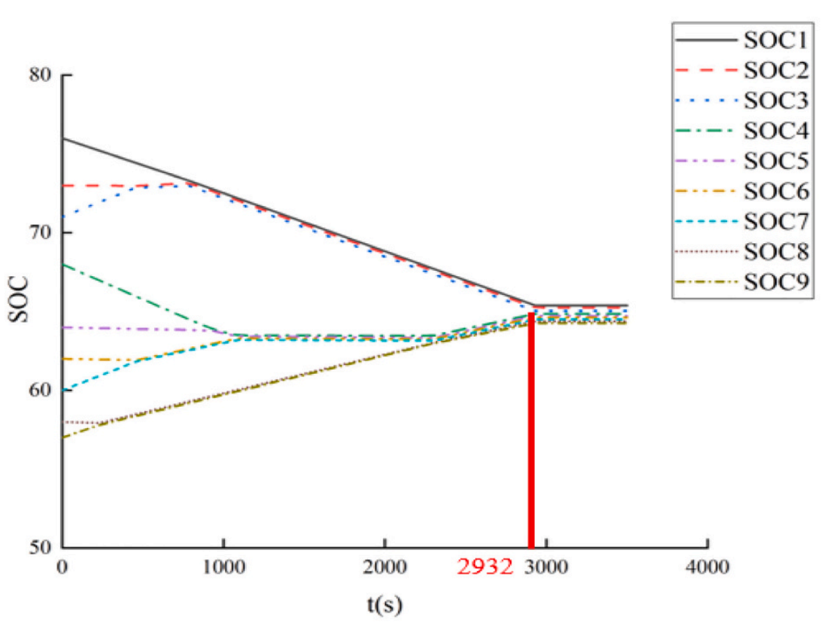
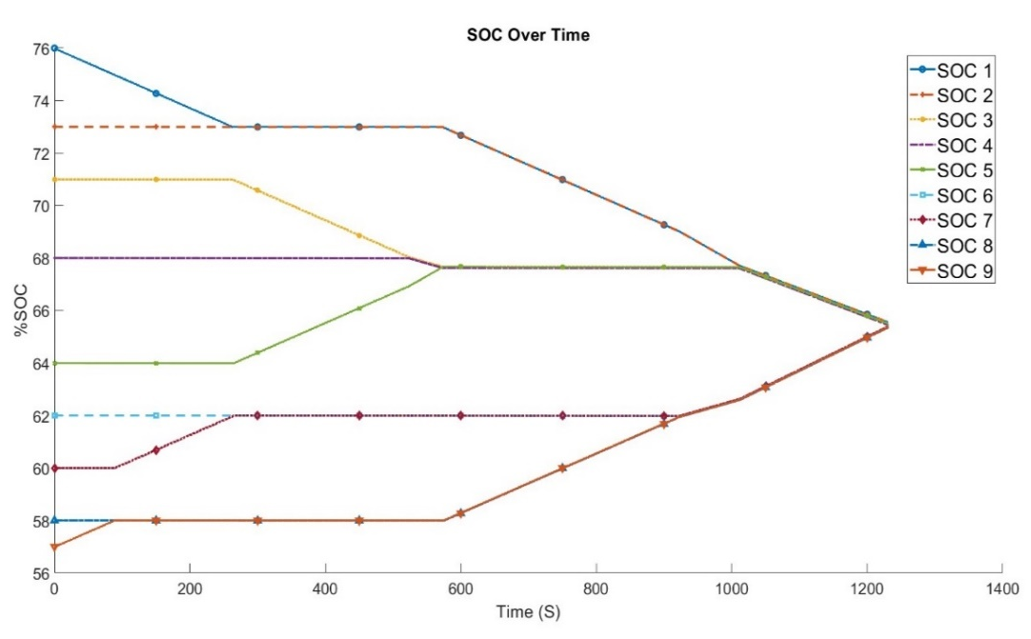
پیاده سازی و ارزیابی همسان ساز پیشنهادی
همسان سازی پیشنهادی
همسان سازی باتری
باتری ها
مقایسه
شکل مقایسه‌ی خروجی در همسان‌ساز پیشنهادی با روش FLC [71]
35
Notes:
[1] Difrancesco, Paul-Mark & Bonneau, David & Hutchinson, D.. (2020). The Implications of M3C2 Projection Diameter on 3D Semi-Automated Rockfall Extraction from Sequential Terrestrial Laser Scanning Point Clouds. Remote Sensing. 12. 1885. 10.3390/rs12111885.

Slide 36
پیاده سازی و ارزیابی همسان ساز پیشنهادی
همسان سازی پیشنهادی
همسان سازی باتری
باتری ها
همسان سازی باتری
توپولوژی های همسان سازی
انتقال مجاور
انتقال غیر مجاور
انتقال سلول به سلول
36

Slide 37
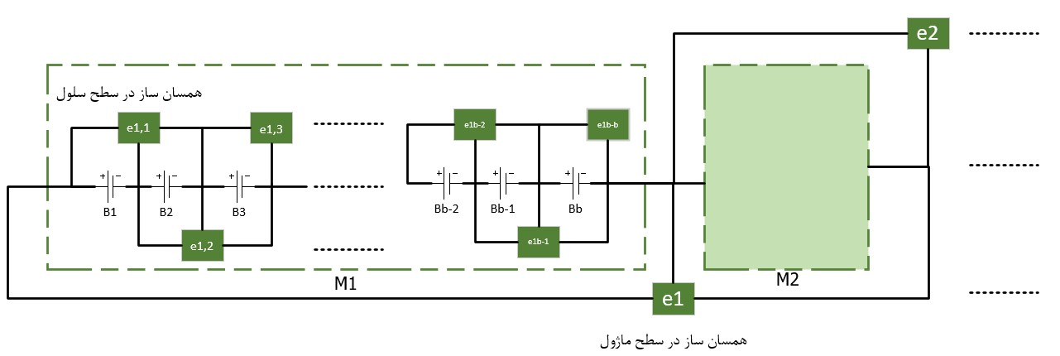
پیاده سازی و ارزیابی همسان ساز پیشنهادی
همسان سازی پیشنهادی
همسان سازی باتری
باتری ها
همسان سازی باتری
انتقال مجاور
37
شماتیک دیاگرام همسان سازی ماژولار سلول به سلول.

Slide 38
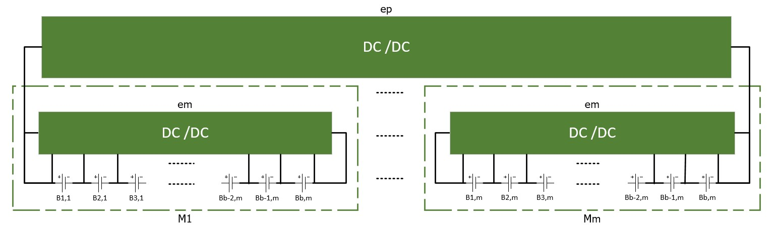
پیاده سازی و ارزیابی همسان ساز پیشنهادی
همسان سازی پیشنهادی
همسان سازی باتری
باتری ها
همسان سازی باتری
انتقال غیر مجاور
38
شماتیک دیاگرام همسان سازی سلول و پک ماژولار.

Slide 39

پیاده سازی و ارزیابی همسان ساز پیشنهادی
همسان سازی پیشنهادی
همسان سازی باتری
باتری ها
همسان سازی باتری
انتقال سلول به سلول
39
شکل 7 شماتیک دیاگرام همسان سازی سلول به سلول.

Slide 40

پیاده سازی و ارزیابی همسان ساز پیشنهادی
همسان سازی پیشنهادی
همسان سازی باتری
باتری ها
همسان سازی باتری
انتقال سلول به سلول
روشی نو برای همسان‌سازی باتری پک با اتصال سری بر مبنای تجزیه و تحلیل خوشه‌بندی
همراه با الگوریتم ژنتیک
پژوهشی بر روی همسان ساز باتری پک لیتیوم یونی با دو مرحله ای بر مبنای
کنترل منطق فازی
روشی بهینه و سریع برای همسان‌سازی فعال پک باتری مستهلک با استفاده از مبدل ولتاژ
دوطرفه با دامنه ولتاژ کاری وسیع و الگوریتم خوشه‌بندی DBSCAN
40

Slide 41



پیاده سازی و ارزیابی همسان ساز پیشنهادی
همسان سازی پیشنهادی
همسان سازی باتری
باتری ها
روشی نو برای همسان‌سازی باتری پک با اتصال سری بر مبنای تجزیه و تحلیل خوشه‌بندی همراه با الگوریتم ژنتیک
همسان سازی باتری
+
+
توپولوژی سلول به سلول مستقیم
الگوریتم GA و K-means بمنظور یافتن حد وسط زمان سازی و میزان همسان سازی
شبیه سازی و پیاده سازی عملی
41

Slide 42
پیاده سازی و ارزیابی همسان ساز پیشنهادی
همسان سازی پیشنهادی
همسان سازی باتری
باتری ها
روشی نو برای همسان‌سازی باتری پک با اتصال سری بر مبنای تجزیه و تحلیل خوشه‌بندی همراه با الگوریتم ژنتیک
همسان سازی باتری
شکل 11فلوچارت الگوریتم خوشه بندی باتری ها به روش k-means با نقاط حاصل از GA [3].
42
[3] S. Jinlei, L. Wei, T. Chuanyu, W. Tianru, J. Tao, and T. Yong, "A novel active equalization method for series-connected battery packs based on clustering analysis with genetic algorithm," IEEE Transactions on Power Electronics, vol. 36, no. 7, pp. 7853-7865, 2021.
Notes:
[1] S. Jinlei, L. Wei, T. Chuanyu, W. Tianru, J. Tao, and T. Yong, "A novel active equalization method for series-connected battery packs based on clustering analysis with genetic algorithm," IEEE Transactions on Power Electronics, vol. 36, no. 7, pp. 7853-7865, 2021.

Slide 43


پیاده سازی و ارزیابی همسان ساز پیشنهادی
همسان سازی پیشنهادی
همسان سازی باتری
باتری ها
همسان سازی باتری
پژوهشی بر روی همسان ساز باتری پک لیتیوم یونی با دو مرحله ای بر مبنای کنترل منطق فازی
+
+
توپولوژی سلول به سلول مستقیم
همسان سازی FLC بمنظور یافتن بهینه ترین جریان همسان سازی بین سلول ها و ماژول ها
شبیه سازی و پیاده سازی عملی
43

Slide 44
پیاده سازی و ارزیابی همسان ساز پیشنهادی
همسان سازی پیشنهادی
همسان سازی باتری
باتری ها
پژوهشی بر روی همسان ساز باتری پک لیتیوم یونی با دو مرحله ای بر مبنای کنترل منطق فازی
همسان سازی باتری
شکل 11فلوچارت الگوریتم همسان سازی دو مرحله ای باتری ها باتری ها با FLC.
44

Slide 45
پیاده سازی و ارزیابی همسان ساز پیشنهادی
همسان سازی پیشنهادی
همسان سازی باتری
باتری ها
پژوهشی بر روی همسان ساز باتری پک لیتیوم یونی با دو مرحله ای بر مبنای کنترل منطق فازی
همسان سازی باتری
عکس نمودار سه بعدی و ج یک مرحله همسان سازی
45

Slide 46
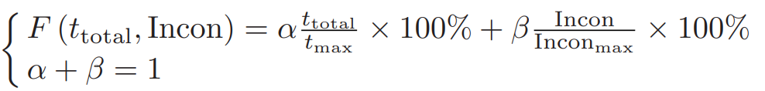
پیاده سازی و ارزیابی همسان ساز پیشنهادی
همسان سازی پیشنهادی
همسان سازی باتری
باتری ها
روشی نو برای همسان‌سازی باتری پک با اتصال سری بر مبنای تجزیه و تحلیل خوشه‌بندی همراه با الگوریتم ژنتیک
همسان سازی باتری
شکل 11 فلوچارت الگوریتم خوشه بندی باتری ها به روش k-means با نقاط حاصل از GA [3].
46
[3] S. Jinlei, L. Wei, T. Chuanyu, W. Tianru, J. Tao, and T. Yong, "A novel active equalization method for series-connected battery packs based on clustering analysis with genetic algorithm," IEEE Transactions on Power Electronics, vol. 36, no. 7, pp. 7853-7865, 2021.
Notes:
[1] S. Jinlei, L. Wei, T. Chuanyu, W. Tianru, J. Tao, and T. Yong, "A novel active equalization method for series-connected battery packs based on clustering analysis with genetic algorithm," IEEE Transactions on Power Electronics, vol. 36, no. 7, pp. 7853-7865, 2021.

Slide 47
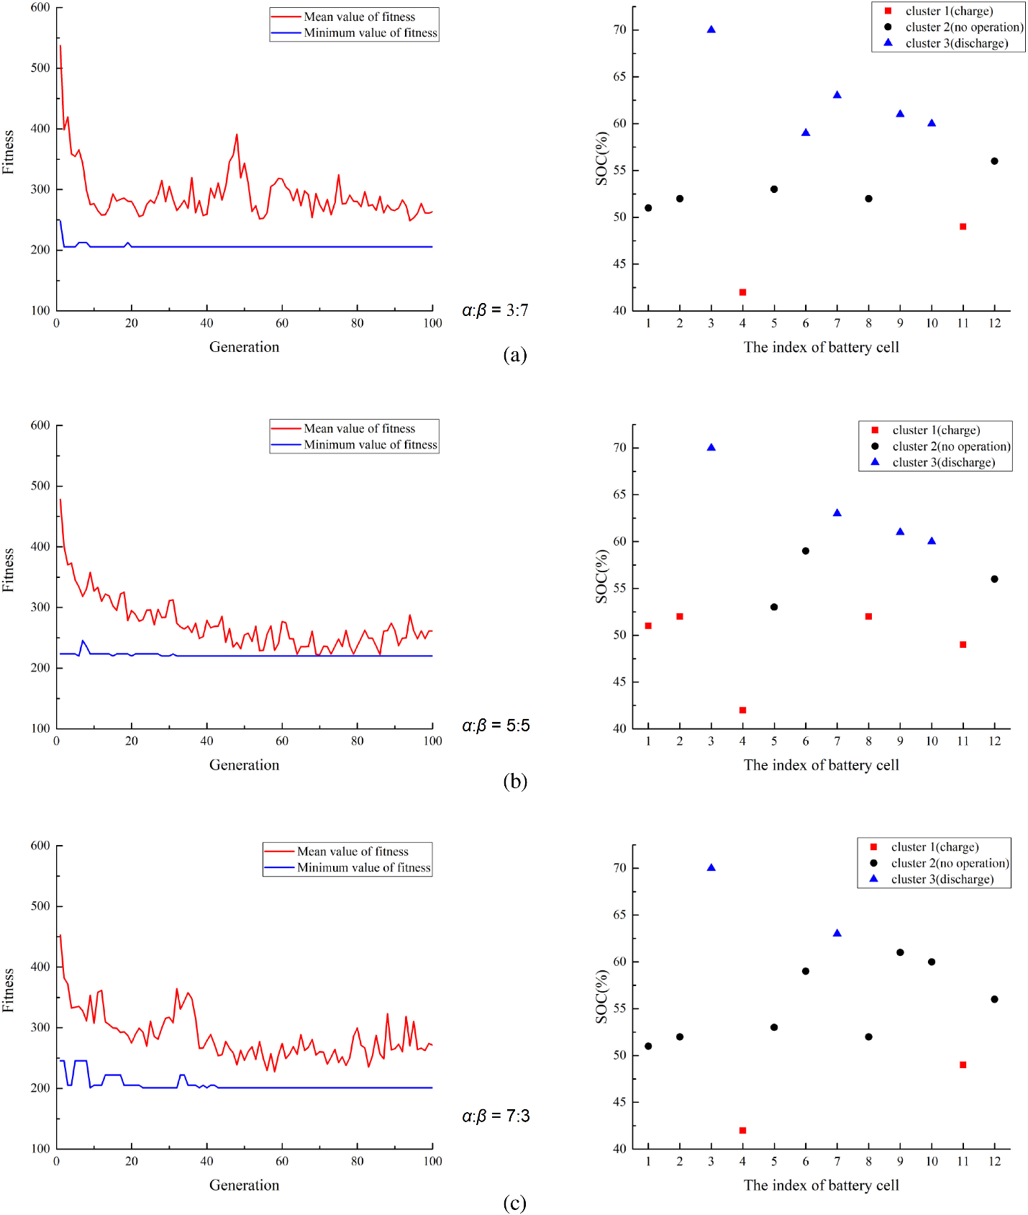
پیاده سازی و ارزیابی همسان ساز پیشنهادی
همسان سازی پیشنهادی
همسان سازی باتری
باتری ها
47
شکل 12 مقادیر تابع تناسب و نتایج دسته‌بندی بهینه شده با ضرایب متفاوت در شبیه سازی [3].
[3] S. Jinlei, L. Wei, T. Chuanyu, W. Tianru, J. Tao, and T. Yong, "A novel active equalization method for series-connected battery packs based on clustering analysis with genetic algorithm," IEEE Transactions on Power Electronics, vol. 36, no. 7, pp. 7853-7865, 2021.

Slide 48
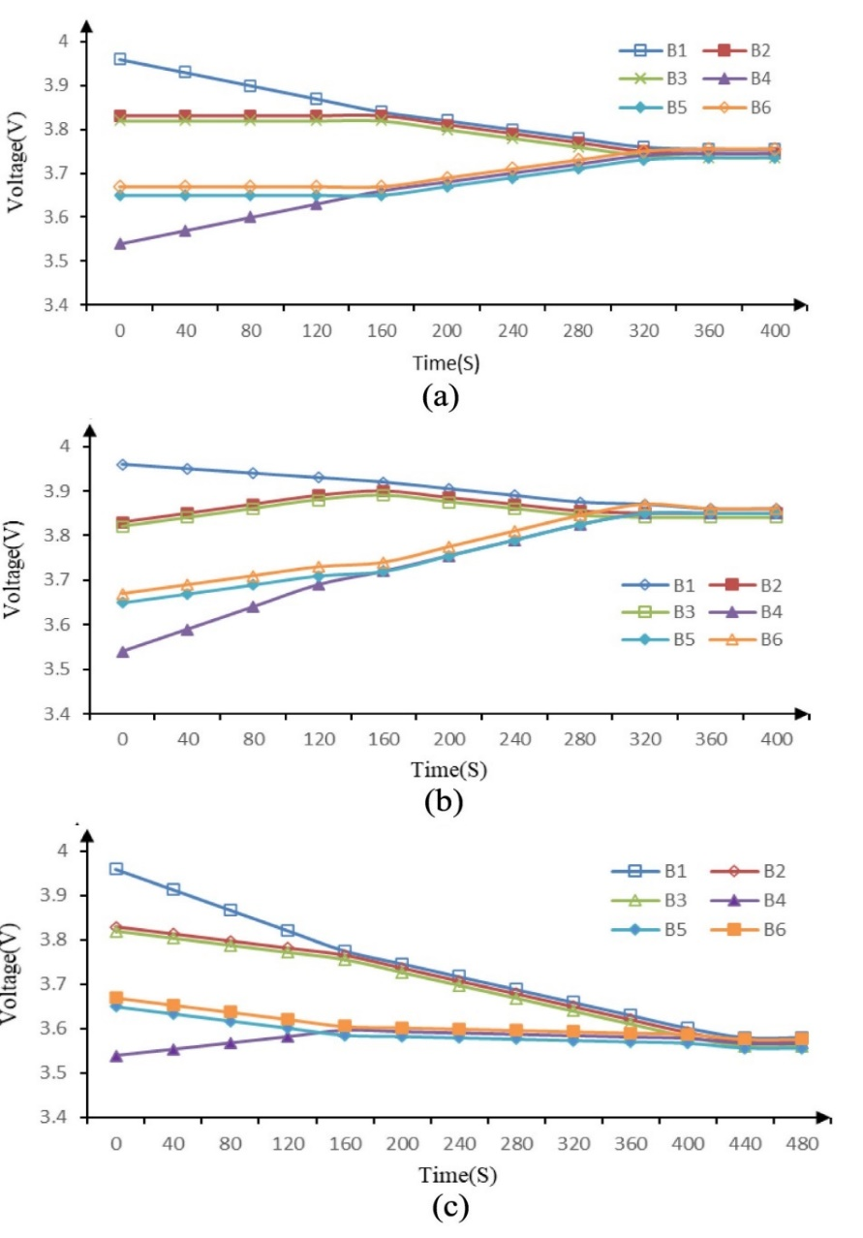
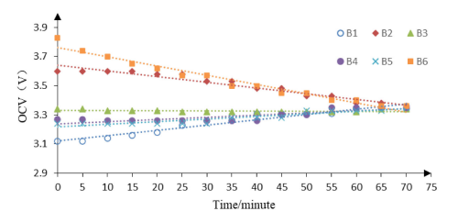
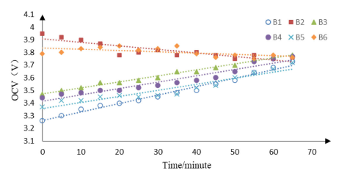
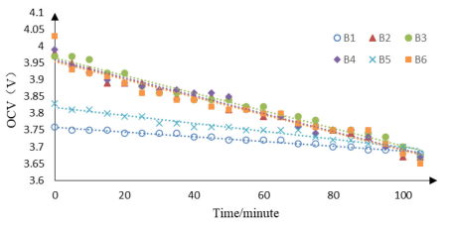
مقالات اخیر
سیستم مدیریت همسان سازی
سیستم مدیریت باتری
باتریها
48
شکل 19 وضعیت باتری در شرایط مختلف تعادل (الف) وضعیت باتری در حالت تعادل در ایستا، (ب) وضعیت باتری در حالت تعادل در شارژ، (ج) وضعیت باتری در حالت تعادل در دشارژ در شبیه سازی [4].
شکل 18 وضعیت باتری در شرایط مختلف تعادل (الف) وضعیت باتری در حالت تعادل در ایستا، (ب) وضعیت باتری در حالت تعادل در شارژ، (ج) وضعیت باتری در حالت تعادل در دشارژ در پیاده سازی عملی [4].
[4] Difrancesco, Paul-Mark & Bonneau, David & Hutchinson, D.. (2020). The Implications of M3C2 Projection Diameter on 3D Semi-Automated Rockfall Extraction from Sequential Terrestrial Laser Scanning Point Clouds. Remote Sensing. 12. 1885. 10.3390/rs12111885.
Notes:
[1] W. Lujun et al., "Efficient and fast active equalization method for retired battery pack using wide voltage range bidirectional converter and DBSCAN clustering algorithm," IEEE Transactions on Power Electronics, vol. 37, no. 11, pp. 13824-13833, 2022.

Slide 49
مقالات اخیر
سیستم مدیریت همسان سازی
سیستم مدیریت باتری
باتریها
مقالات اخیر
الگوریتم بهبودیافته و تسریع‌کننده فرآیند همسان‌سازی متناسب خودروهای تجاری کِشنده
روشی نو برای همسان‌سازی باتری پک با اتصال سری بر مبنای تجزیه و تحلیل خوشه‌بندی
همراه با الگوریتم ژنتیک
روشی بهینه و سریع برای همسان‌سازی فعال پک باتری مستهلک با استفاده از مبدل ولتاژ
دوطرفه با دامنه ولتاژ کاری وسیع و الگوریتم خوشه‌بندی DBSCAN
49

Slide 50
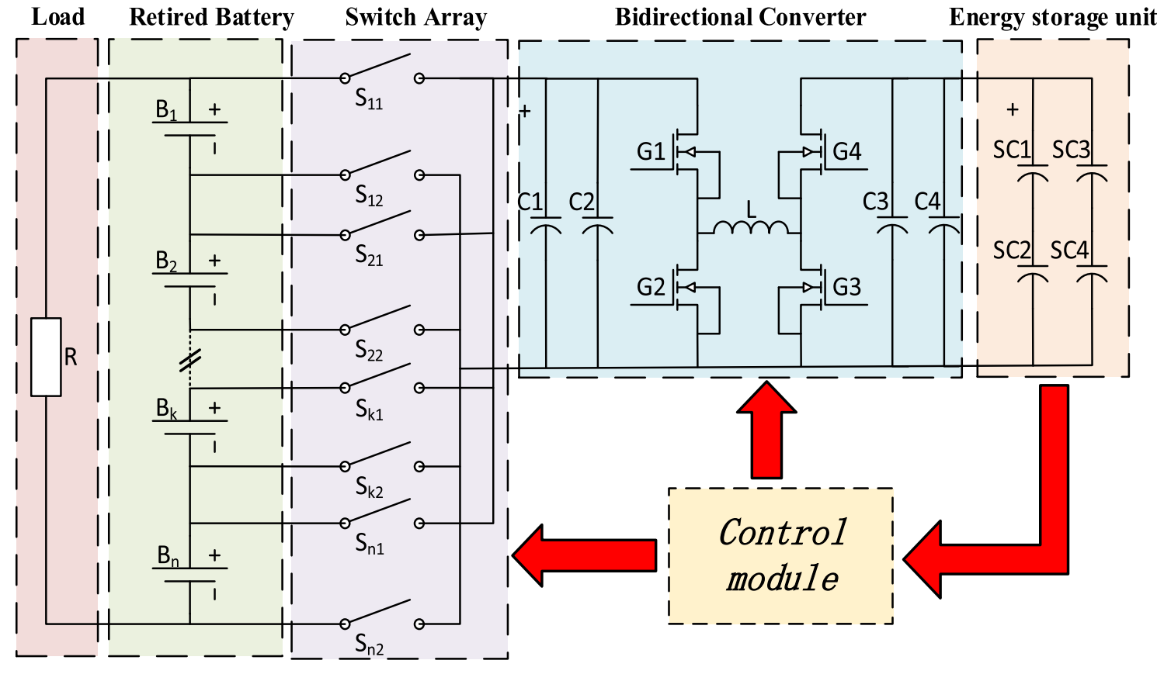
مقالات اخیر
سیستم مدیریت همسان سازی
سیستم مدیریت باتری
باتریها
روشی بهینه و سریع برای همسان‌سازی فعال پک باتری مستهلک با استفاده از مبدل ولتاژ دوطرفه با دامنه ولتاژ کاری وسیع و الگوریتم خوشه‌بندی DBSCAN
مقالات اخیر
50
شکل 15 ساختار توپولوژی ارائه شده در طرح پیشنهادی [4].
[4] Difrancesco, Paul-Mark & Bonneau, David & Hutchinson, D.. (2020). The Implications of M3C2 Projection Diameter on 3D Semi-Automated Rockfall Extraction from Sequential Terrestrial Laser Scanning Point Clouds. Remote Sensing. 12. 1885. 10.3390/rs12111885.
Notes:
[1] W. Lujun et al., "Efficient and fast active equalization method for retired battery pack using wide voltage range bidirectional converter and DBSCAN clustering algorithm," IEEE Transactions on Power Electronics, vol. 37, no. 11, pp. 13824-13833, 2022.

Slide 51

مقالات اخیر
سیستم مدیریت همسان سازی
سیستم مدیریت باتری
باتریها
روشی بهینه و سریع برای همسان‌سازی فعال پک باتری مستهلک با استفاده از مبدل ولتاژ دوطرفه با دامنه ولتاژ کاری وسیع و الگوریتم خوشه‌بندی DBSCAN
مقالات اخیر
51
شکل 16 نمایی از فرآیند انتقال شارژ سلول به سلول [4].
[4] Difrancesco, Paul-Mark & Bonneau, David & Hutchinson, D.. (2020). The Implications of M3C2 Projection Diameter on 3D Semi-Automated Rockfall Extraction from Sequential Terrestrial Laser Scanning Point Clouds. Remote Sensing. 12. 1885. 10.3390/rs12111885.
Notes:
[1] W. Lujun et al., "Efficient and fast active equalization method for retired battery pack using wide voltage range bidirectional converter and DBSCAN clustering algorithm," IEEE Transactions on Power Electronics, vol. 37, no. 11, pp. 13824-13833, 2022.

Slide 52

مقالات اخیر
سیستم مدیریت همسان سازی
سیستم مدیریت باتری
باتریها
روشی بهینه و سریع برای همسان‌سازی فعال پک باتری مستهلک با استفاده از مبدل ولتاژ دوطرفه با دامنه ولتاژ کاری وسیع و الگوریتم خوشه‌بندی DBSCAN
مقالات اخیر
شکل 17 نمایی از فرآیند انتقال شارژ گروه به گروه [4].
52
[4] Difrancesco, Paul-Mark & Bonneau, David & Hutchinson, D.. (2020). The Implications of M3C2 Projection Diameter on 3D Semi-Automated Rockfall Extraction from Sequential Terrestrial Laser Scanning Point Clouds. Remote Sensing. 12. 1885. 10.3390/rs12111885.
Notes:
[1] W. Lujun et al., "Efficient and fast active equalization method for retired battery pack using wide voltage range bidirectional converter and DBSCAN clustering algorithm," IEEE Transactions on Power Electronics, vol. 37, no. 11, pp. 13824-13833, 2022.

Slide 53
مقالات اخیر
سیستم مدیریت همسان سازی
سیستم مدیریت باتری
باتریها
روشی نو برای همسان‌سازی باتری پک با اتصال سری بر مبنای تجزیه و تحلیل خوشه‌بندی همراه با الگوریتم ژنتیک
مقالات اخیر
پارامتر روش | زمان محاسباتی (s) | زمان همسان‌سازی (s) | ظرفیت قابل استفاده (Ah) | نسبت ظرفیت کل به ظرفیت قابل استفاده (%)
همسان‌سازی با آستانه ثابت (اتلافی) | 0.010 | 2366 | 1/858 | 84/49
خوشه‌بندی K-means بدون GA | 0/037 | 1641 | 1/9079 | 86/72
خوشه‌بندی K-means همراه با GA (4:6) | 6/656 | 1325 | 1/9101 | 86/82
ارزیابی نتایج پیاده سازی عملی روش های ذکر شده در به همراه زمان محاسباتی و همسان سازی [3].
53
[3] S. Jinlei, L. Wei, T. Chuanyu, W. Tianru, J. Tao, and T. Yong, "A novel active equalization method for series-connected battery packs based on clustering analysis with genetic algorithm," IEEE Transactions on Power Electronics, vol. 36, no. 7, pp. 7853-7865, 2021.
Notes:
[1] S. Jinlei, L. Wei, T. Chuanyu, W. Tianru, J. Tao, and T. Yong, "A novel active equalization method for series-connected battery packs based on clustering analysis with genetic algorithm," IEEE Transactions on Power Electronics, vol. 36, no. 7, pp. 7853-7865, 2021.

Slide 54



مقالات اخیر
سیستم مدیریت همسان سازی
سیستم مدیریت باتری
باتریها
مقالات اخیر
الگوریتم بهبودیافته و تسریع‌کننده فرآیند همسان‌سازی متناسب خودروهای تجاری کِشنده
+
+
الگوریتم منظم سازی و جفت کردن کمترین به بیشترین
توپولوژی سلول به سلول مستقیم ماژولار
شبیه سازی
54

Slide 55

مقالات اخیر
سیستم مدیریت همسان سازی
سیستم مدیریت باتری
باتریها
الگوریتم بهبودیافته و تسریع‌کننده فرآیند همسان‌سازی متناسب خودروهای تجاری کِشنده
مقالات اخیر
شکل 8 پیکربندی سیستم همسان سازی پیشنهادی در پک باتری خودرو و در سطح ماژول [2].
55
[2] B. Erdoğan, M. M. Savrun, T. Köroğlu, M. U. Cuma, and M. Tümay, "An improved and fast balancing algorithm for electric heavy commercial vehicles," Journal of Energy Storage, vol. 38, p. 102522, 2021.

Slide 56

مقالات اخیر
سیستم مدیریت همسان سازی
سیستم مدیریت باتری
باتریها
الگوریتم بهبودیافته و تسریع‌کننده فرآیند همسان‌سازی متناسب خودروهای تجاری کِشنده
مقالات اخیر
شکل 9 مدل شبیه سازی شده یک ماژول [2].
56
[2] B. Erdoğan, M. M. Savrun, T. Köroğlu, M. U. Cuma, and M. Tümay, "An improved and fast balancing algorithm for electric heavy commercial vehicles," Journal of Energy Storage, vol. 38, p. 102522, 2021.
Notes:
[1] B. Erdoğan, M. M. Savrun, T. Köroğlu, M. U. Cuma, and M. Tümay, "An improved and fast balancing algorithm for electric heavy commercial vehicles," Journal of Energy Storage, vol. 38, p. 102522, 2021.

Slide 57

مقالات اخیر
سیستم مدیریت همسان سازی
سیستم مدیریت باتری
باتریها
الگوریتم بهبودیافته و تسریع‌کننده فرآیند همسان‌سازی متناسب خودروهای تجاری کِشنده
مقالات اخیر
57
شکل 10 فلوچارت الگوریتم همسان‌سازی [2].
[2] B. Erdoğan, M. M. Savrun, T. Köroğlu, M. U. Cuma, and M. Tümay, "An improved and fast balancing algorithm for electric heavy commercial vehicles," Journal of Energy Storage, vol. 38, p. 102522, 2021.
Notes:
[1] B. Erdoğan, M. M. Savrun, T. Köroğlu, M. U. Cuma, and M. Tümay, "An improved and fast balancing algorithm for electric heavy commercial vehicles," Journal of Energy Storage, vol. 38, p. 102522, 2021.

Slide 58

مقالات اخیر
سیستم مدیریت همسان سازی
سیستم مدیریت باتری
باتری ها
سیستم مدیریت باتری
58
شکل 2 نمایی کلی از یک سیستم مدیریت باتری[1].
Notes:
[1] M. S. Hossain Lipu et al., "Intelligent algorithms and control strategies for battery management system in electric vehicles: Progress, challenges and future outlook," Journal of Cleaner Production, vol. 292, p. 126044, 2021/04/10/ 2021, doi: https://doi.org/10.1016/j.jclepro.2021.126044.

Slide 59
مقالات اخیر
سیستم مدیریت همسان سازی
سیستم مدیریت باتری
باتریها
سیستم مدیریت همسان سازی
متغیر های همسان سازی
مبتنی بر ولتاژ
مبتنی بر وضعیت شارژ (SOC)
مبتنی بر ظرفیت باقی مانده
59

Slide 60
مقالات اخیر
سیستم مدیریت همسان سازی
سیستم مدیریت باتری
باتریها
سیستم مدیریت همسان سازی
متغیر های همسان سازی
60
شکل 5 همسان سازی مبتنی بر ولتاژ(الف)، SOC (ب) و ظرفیت باقی مانده (ج)

Slide 61

مقالات اخیر
سیستم مدیریت همسان سازی
سیستم مدیریت باتری
باتریها
روش های تخمین وضعیت شارژ باتری (SOC)
سیستم مدیریت باتری
مبتنی بر مدل (تخمین فیلتر کامن)
61
نمونه ساده شده از تخمینSOC توسط فیلتر کالمن [1].
Notes:
[1] I. Baccouche, S. Jemmali, B. Manai, R. Chaibi, and N. E. B. Amara, "Hardware implementation of an algorithm based on kalman filtrer for monitoring low capacity Li-ion batteries," in 2016 7th International Renewable Energy Congress (IREC), 2016: IEEE, pp. 1-6.

Slide 62


مقالات اخیر
سیستم مدیریت همسان سازی
سیستم مدیریت باتری
باتریها
سیستم مدیریت همسان سازی
اهداف همسان سازی
حداقل رساندن زمان همسان سازی
حداقل رساندن انرژی همسان سازی
62

Slide 63
مقالات اخیر
سیستم مدیریت همسان سازی
سیستم مدیریت باتری
باتریها
سیستم مدیریت همسان سازی
توپولوژی | پیچیدگی در الگوریتم | توان تلفاتی | اندازه | هزینه | سرعت | میانگین
انتقال بار سلول و پک باتری در قالب ماژول | 3 | 5 | 2 | 3 | 5 | 3/6
انتقال سلول به سلول مستقیم | 3 | 4 | 5 | 4 | 1/4 | 3/5
انتقال سریالی سلول به سلول در قالب ماژول | 5 | 3 | 3 | 4 | 1/8 | 3/2
انتقال سریالی سلول به سلول | 5 | 1 | 3 | 5 | 1/6 | 3/1
انتقال سریالی سلول به سلول لایه‌ای | 3 | 4 | 2/5 | 3 | 1/5 | 2/8
ترکیبی | 3 | 4 | 1 | 3 | 2/4 | 2/7
انتقال بار سلول و پک باتری | 1 | 4 | 2/5 | 1 | 3/9 | 2/5
63
ارزیابی توپولوژی‌های نام‌برده شده در ابعاد مختلف [1].
Notes:
[1] N. Ghaeminezhad, Q. Ouyang, X. Hu, G. Xu, and Z. Wang, "Active cell equalization topologies analysis for battery packs: A systematic review," IEEE Transactions on Power Electronics, vol. 36, no. 8, pp. 9119-9135, 2021.

Slide 64

مقالات اخیر
سیستم مدیریت همسان سازی
سیستم مدیریت باتری
باتریها
سیستم مدیریت همسان سازی
انتقال مجاور
64
مدار همسان سازی انتقال مجاور [1].
Notes:
[1] Q. Ouyang, J. Chen, C. Xu, and H. Su, "Cell balancing control for serially connected lithium-ion batteries," in 2016 American control conference (ACC), 2016: IEEE, pp. 3095-3100.

Slide 65

مقالات اخیر
سیستم مدیریت همسان سازی
سیستم مدیریت باتری
باتریها
سیستم مدیریت همسان سازی
انتقال غیر مجاور
ساختار همسان‌ساز ترانسفورماتور چندسیم‌پیچه [1].
65
Notes:
[1] X. Wei, X. Zhao, and H. Dai, "The application of flyback DC/DC converter in Li-ion batteries active balancing," in 2009 IEEE Vehicle Power and Propulsion Conference, 2009: IEEE, pp. 1654-1656.

Slide 66


مقالات اخیر
سیستم مدیریت همسان سازی
سیستم مدیریت باتری
باتریها
سیستم مدیریت همسان سازی
انتقال مجاور
66
ساختار مدار سوئیچ خازنی [1].
ساختار مدار سوئیچ خازنی دوبل [1].
Notes:
[1] M. Daowd, M. Antoine, N. Omar, P. Van den Bossche, and J. Van Mierlo, "Single switched capacitor battery balancing system enhancements," Energies, vol. 6, no. 4, pp. 2149-2174, 2013.

Slide 67
مقالات اخیر
سیستم مدیریت همسان سازی
سیستم مدیریت باتری
باتریها
سیستم مدیریت همسان سازی
سریالی سلول به سلول
ماژولار سلول به سلول
انتقال مجاور
لایه ای
سریالی سلول و پک
انتقال غیرمجاور
ماژولار سلول و پک
67
انتقال سلول به سلول مسقیم

Slide 68
مقالات اخیر
سیستم مدیریت همسان سازی
سیستم مدیریت باتری
باتریها
سیستم مدیریت همسان سازی
پیچیدگی الگوریتم | راندمان | اندازه | هزینه | سرعت | امتیاز نهایی
5 | 3 | 3 | 4 | 1/8 | 3/2
انتقال مجاور
68
شماتیک دیاگرام همسان سازی ماژولار سلول به سلول.

Slide 69

مقالات اخیر
سیستم مدیریت همسان سازی
سیستم مدیریت باتری
باتریها
سیستم مدیریت همسان سازی
پیچیدگی الگوریتم | راندمان | اندازه | هزینه | سرعت | امتیاز نهایی
3 | 4 | 2/5 | 3 | 1/5 | 2/8
انتقال مجاور
شکل 7 شماتیک دیاگرام همسان سازی سلول به سلول.
69
شماتیک دیاگرام همسان سازی سلول و پک ماژولار.
شماتیک دیاگرام همسان سازی لایه ای.

Slide 70
مقالات اخیر
سیستم مدیریت همسان سازی
سیستم مدیریت باتری
باتریها
سیستم مدیریت همسان سازی
پیچیدگی الگوریتم | راندمان | اندازه | هزینه | سرعت | امتیاز نهایی
3 | 5 | 2 | 3 | 5 | 3/6
انتقال غیر مجاور
70
شماتیک دیاگرام همسان سازی سلول و پک ماژولار.

Slide 71
مقالات اخیر
سیستم مدیریت همسان سازی
سیستم مدیریت باتری
باتریها
الگوریتم بهبودیافته و تسریع‌کننده فرآیند همسان‌سازی متناسب خودروهای تجاری کِشنده
مقالات اخیر
شرایط اولیه شبیه سازی
حالت اول
هر هشت سلول هر زیرماژول دارای سطوح ولتاژ متفاوتی هستند.
اختلاف ولتاژ اولیه بین سلول باتری ‌ها 8/341 میلی ولت است.
حالت دوم
وضعیت شارژ برای 83 سلول باتری برابر با 96 و 93 سلول دیگر باتری مقادیر متفاوتی دارند.
اختلاف ولتاژ اولیه بین حداکثر و حداقل ولتاژ سلول 3/58 میلی ولت است.
71

Slide 72





مقالات اخیر
سیستم مدیریت همسان سازی
سیستم مدیریت باتری
باتریها
72
نتیجه همسان سازی حالت اول به روش های [3](الف)، [2](ب)، [1](ج).
نتیجه همسان سازی حالت دوم به روش های [3](الف)، [2](ب)، [1](ج).
Notes:
[1] S. Shah, M. Murali, and P. Gandhi, "A practical approach of active cell balancing in a battery management system," in 2018 IEEE International Conference on Power Electronics, Drives and Energy Systems (PEDES), 2018: IEEE, pp. 1-6.
[2] ti, "Active chipset reference design guide, reference guide," 2013. [Online]. Available: https://www.ti.com/lit/pdf/sluuas6,.
[3] B. Erdoğan, M. M. Savrun, T. Köroğlu, M. U. Cuma, and M. Tümay, "An improved and fast balancing algorithm for electric heavy commercial vehicles," Journal of Energy Storage, vol. 38, p. 102522, 2021.

Slide 73

مقالات اخیر
سیستم مدیریت همسان سازی
سیستم مدیریت باتری
باتریها
روشی نو برای همسان‌سازی باتری پک با اتصال سری بر مبنای تجزیه و تحلیل خوشه‌بندی همراه با الگوریتم ژنتیک
مقالات اخیر
73
نحوه عملکرد خوشه بندی K-means

Slide 74

مقالات اخیر
سیستم مدیریت همسان سازی
سیستم مدیریت باتری
باتریها
روشی نو برای همسان‌سازی باتری پک با اتصال سری بر مبنای تجزیه و تحلیل خوشه‌بندی همراه با الگوریتم ژنتیک
مقالات اخیر
74
فلوچارت خوشه بندی باتری ها به روش k-means به همراه GA [1].
Notes:
[1] S. Jinlei, L. Wei, T. Chuanyu, W. Tianru, J. Tao, and T. Yong, "A novel active equalization method for series-connected battery packs based on clustering analysis with genetic algorithm," IEEE Transactions on Power Electronics, vol. 36, no. 7, pp. 7853-7865, 2021.

Slide 75

مقالات اخیر
سیستم مدیریت همسان سازی
سیستم مدیریت باتری
باتریها
روشی نو برای همسان‌سازی باتری پک با اتصال سری بر مبنای تجزیه و تحلیل خوشه‌بندی همراه با الگوریتم ژنتیک
مقالات اخیر
75
مدار همسا‌ن‌ساز پیشنهادی [1].
Notes:
[1] S. Jinlei, L. Wei, T. Chuanyu, W. Tianru, J. Tao, and T. Yong, "A novel active equalization method for series-connected battery packs based on clustering analysis with genetic algorithm," IEEE Transactions on Power Electronics, vol. 36, no. 7, pp. 7853-7865, 2021.

Slide 76

مقالات اخیر
سیستم مدیریت همسان سازی
سیستم مدیریت باتری
باتریها
روشی نو برای همسان‌سازی باتری پک با اتصال سری بر مبنای تجزیه و تحلیل خوشه‌بندی همراه با الگوریتم ژنتیک
مقالات اخیر
76
مسیر عبوری جریان برای سلول شماره 1 [1].
Notes:
[1] S. Jinlei, L. Wei, T. Chuanyu, W. Tianru, J. Tao, and T. Yong, "A novel active equalization method for series-connected battery packs based on clustering analysis with genetic algorithm," IEEE Transactions on Power Electronics, vol. 36, no. 7, pp. 7853-7865, 2021.

Slide 77

مقالات اخیر
سیستم مدیریت همسان سازی
سیستم مدیریت باتری
باتریها
روشی نو برای همسان‌سازی باتری پک با اتصال سری بر مبنای تجزیه و تحلیل خوشه‌بندی همراه با الگوریتم ژنتیک
مقالات اخیر
مسیر عبور جریان در دوره‌های مختلف (حالت باک) [1].
77
Notes:
[1] S. Jinlei, L. Wei, T. Chuanyu, W. Tianru, J. Tao, and T. Yong, "A novel active equalization method for series-connected battery packs based on clustering analysis with genetic algorithm," IEEE Transactions on Power Electronics, vol. 36, no. 7, pp. 7853-7865, 2021.

Slide 78

مقالات اخیر
سیستم مدیریت همسان سازی
سیستم مدیریت باتری
باتریها
روشی نو برای همسان‌سازی باتری پک با اتصال سری بر مبنای تجزیه و تحلیل خوشه‌بندی همراه با الگوریتم ژنتیک
مقالات اخیر
78
مسیر عبور جریان در دوره‌های مختلف (حالت بوست) [1].
Notes:
[1] S. Jinlei, L. Wei, T. Chuanyu, W. Tianru, J. Tao, and T. Yong, "A novel active equalization method for series-connected battery packs based on clustering analysis with genetic algorithm," IEEE Transactions on Power Electronics, vol. 36, no. 7, pp. 7853-7865, 2021.

Slide 79

مقالات اخیر
سیستم مدیریت همسان سازی
سیستم مدیریت باتری
باتریها
مقالات اخیر
شکل موج ولتاژ سلول‌ها تحت فرآیند همسان‌سازی روش آستانه ثابت (الف)، روش خوشه‌بندی K-means بدون GA (ب)، روش خوشه‌بندی K-means همراه با GA با ضرایب 6:4 (ج) [1].
79
Notes:
[1] S. Jinlei, L. Wei, T. Chuanyu, W. Tianru, J. Tao, and T. Yong, "A novel active equalization method for series-connected battery packs based on clustering analysis with genetic algorithm," IEEE Transactions on Power Electronics, vol. 36, no. 7, pp. 7853-7865, 2021.

Slide 80

مقالات اخیر
سیستم مدیریت همسان سازی
سیستم مدیریت باتری
باتریها
روشی نو برای همسان‌سازی باتری پک با اتصال سری بر مبنای تجزیه و تحلیل خوشه‌بندی همراه با الگوریتم ژنتیک
مقالات اخیر
80
روند تأثیر متقابل میزان همسان‌سازی و زمان همسان‌سازی (α:β) [1].
Notes:
[1] S. Jinlei, L. Wei, T. Chuanyu, W. Tianru, J. Tao, and T. Yong, "A novel active equalization method for series-connected battery packs based on clustering analysis with genetic algorithm," IEEE Transactions on Power Electronics, vol. 36, no. 7, pp. 7853-7865, 2021.

Slide 81

مقالات اخیر
سیستم مدیریت همسان سازی
سیستم مدیریت باتری
باتریها
روشی نو برای همسان‌سازی باتری پک با اتصال سری بر مبنای تجزیه و تحلیل خوشه‌بندی همراه با الگوریتم ژنتیک
مقالات اخیر
81
نتیجه دسته‌بندی سلول‌ها در فرآیند همسان‌سازی عملی به روش آستانه ثابت (الف)، روش خوشه‌بندی K-means بدون GA (ب)، روش خوشه‌بندی K-means همراه با GA با ضرایب 6:4 (ج) [1].
Notes:
[1] S. Jinlei, L. Wei, T. Chuanyu, W. Tianru, J. Tao, and T. Yong, "A novel active equalization method for series-connected battery packs based on clustering analysis with genetic algorithm," IEEE Transactions on Power Electronics, vol. 36, no. 7, pp. 7853-7865, 2021.

Slide 82






مقالات اخیر
سیستم مدیریت همسان سازی
سیستم مدیریت باتری
باتریها
روشی بهینه و سریع برای همسان‌سازی فعال پک باتری مستهلک با استفاده از مبدل ولتاژ دوطرفه با دامنه ولتاژ کاری وسیع و الگوریتم خوشه‌بندی DBSCAN
مقالات اخیر
82
دیاگرام الگوریتم همسان‌سازی پیشنهادی [1].
روابط خوشه بندی [1].
Notes:
[1] W. Lujun et al., "Efficient and fast active equalization method for retired battery pack using wide voltage range bidirectional converter and DBSCAN clustering algorithm," IEEE Transactions on Power Electronics, vol. 37, no. 11, pp. 13824-13833, 2022.

Slide 83

مقالات اخیر
سیستم مدیریت همسان سازی
سیستم مدیریت باتری
باتریها
روش های تخمین وضعیت شارژ باتری (SOC)
سیستم مدیریت باتری
شمارش کولن
ولتاژ مدار باز (OCV)
مبتنی بر مدل
83

Slide 84



مقالات اخیر
سیستم مدیریت همسان سازی
سیستم مدیریت باتری
باتریها
روش های تخمین وضعیت شارژ باتری (SOC)
سیستم مدیریت باتری
شمارش کولن
$$SOC=1− \frac{\int{i.ηdt}}{C_{n}}$$
تخمین SOC بر اساس شمارش کولن [1].
84
مقالات اخیر
Notes:
[1] K. Movassagh, A. Raihan, B. Balasingam, and K. Pattipati, "A Critical Look at Coulomb Counting Approach for State of Charge Estimation in Batteries," Energies, vol. 14, no. 14, p. 4074, 2021. [Online]. Available: https://www.mdpi.com/1996-1073/14/14/4074.

Slide 85


مقالات اخیر
سیستم مدیریت همسان سازی
سیستم مدیریت باتری
باتریها
روش های تخمین وضعیت شارژ باتری (SOC)
سیستم مدیریت باتری
ولتاژ مدار باز (OCV)
نمودار SOC/OCVیک نمونه باتری [1].
85
Notes:
[1] I. Baccouche, S. Jemmali, B. Manai, N. Omar, and N. E. B. Amara, "Improved OCV Model of a Li-Ion NMC Battery for Online SOC Estimation Using the Extended Kalman Filter," Energies, vol. 10, no. 6, p. 764, 2017. [Online]. Available: https://www.mdpi.com/1996-1073/10/6/764.

Slide 86

مقالات اخیر
سیستم مدیریت همسان سازی
سیستم مدیریت باتری
باتریها
روش های تخمین وضعیت شارژ باتری (SOC)
سیستم مدیریت باتری
مبتنی بر مدل
86
استخراج خواص الکتریکی باتری توسط نمودار پاسخ پالس [1].
Notes:
[1] J. Nadeau, M. Dubois, A. Desrochers, and N. Denis, "Ageing estimation of lithium-ion batteries applied to a three-wheel PHEV roadster," in 2013 IEEE Vehicle Power and Propulsion Conference (VPPC), 2013: IEEE, pp. 1-6.

Slide 87



مقالات اخیر
سیستم مدیریت همسان سازی
سیستم مدیریت باتری
باتریها
روش های تخمین وضعیت شارژ باتری (SOC)
سیستم مدیریت باتری
مبتنی بر مدل
مشخصه‌یابی ترکیبی با پالس پرتوان [1].
87
نمودار SOC/OCV در دماهای مختلف [1].
Notes:
[1] X. Ding et al., "A novel active equalization topology for series-connected lithium-ion battery packs," IEEE Transactions on Industry Applications, vol. 56, no. 6, pp. 6892-6903, 2020.

Slide 88

مقالات اخیر
سیستم مدیریت همسان سازی
سیستم مدیریت باتری
باتریها
88
توزیع SOC و نتایج پیاده سازی عملی روش‌های همسان‌سازی روش آستانه ثابت (الف)، دسته‌بندی k-mean بدون GA(ب)، خوشه‌بندی k-mean همراه با GA (ج) [1].
Notes:
[1] S. Jinlei, L. Wei, T. Chuanyu, W. Tianru, J. Tao, and T. Yong, "A novel active equalization method for series-connected battery packs based on clustering analysis with genetic algorithm," IEEE Transactions on Power Electronics, vol. 36, no. 7, pp. 7853-7865, 2021.

Slide 89

مقالات اخیر
سیستم مدیریت همسان سازی
سیستم مدیریت باتری
باتریها
سیستم مدیریت همسان سازی
سادگی الگوریتم | راندمان | جانمایی | صرفه اقتصادی | سرعت | امتیاز نهایی
5 | 1 | 3 | 5 | 1/6 | 3/1
انتقال مجاور
89
شکل 5 شماتیک دیاگرام همسان سازی سلول به سلول.

Slide 90

مقالات اخیر
سیستم مدیریت همسان سازی
سیستم مدیریت باتری
باتریها
سیستم مدیریت همسان سازی
سادگی الگوریتم | راندمان | جانمایی | صرفه اقتصادی | سرعت | امتیاز نهایی
1 | 4 | 2/5 | 1 | 3/9 | 2/5
داده ورود جهت ارزیابی:
12 سلول سری 3/1 Ah
جریان همسان سازی 0/5 A
انتقال غیر مجاور
90
شکل 6 شماتیک دیاگرام همسان سازی سلول و پک.

Slide 91
مقالات اخیر
سیستم مدیریت همسان سازی
سیستم مدیریت باتری
باتریها
سیستم مدیریت همسان سازی
سادگی الگوریتم | راندمان | جانمایی | صرفه اقتصادی | سرعت | امتیاز نهایی
3 | 4 | 5 | 4 | 1/4 | 3/5
داده ورود جهت ارزیابی:
12 سلول سری 3/1 Ah
جریان همسان سازی 0/5 A
انتقال سلول به سلول
91
شکل 7 شماتیک دیاگرام همسان سازی سلول به سلول.

